Slide 1
Học phần Software Engineering
http://hubt.edu.vn

Slide 2
Nội dung
Chương 1: Giới thiệu chung về kỹ nghệ phần mềm.
Chương 2: Phân tích và đặc tả yêu cầu phần mềm.
Chương 3: Thiết kế phần mềm.
Chương 4: Lập trình phần mềm.
Chương 5: Kiểm thử phần mềm.
Chương 6: Bảo trì phần mềm.

Slide 3
Chương 5: Kiểm thử phần mềm
5.1 Tổng quát về kiểm thử phần mềm.
5.2 Qui trình & kế hoạch kiểm thử phần mềm.
5.3 Kỹ thuật kiểm thử hộp trắng.
5.4 Kỹ thuật kiểm thử hộp đen.
5.5 Thanh tra, chạy thử & xem xét mã nguồn.

Slide 4
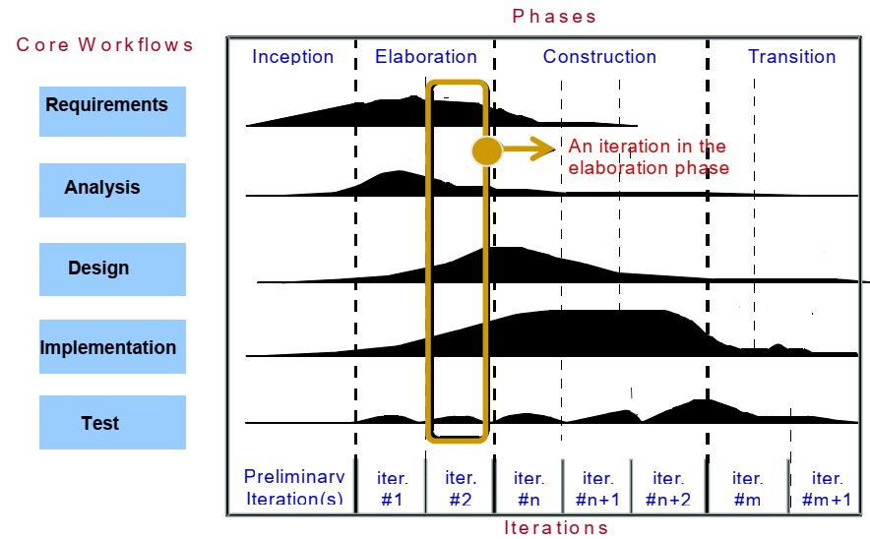
5.1 Tổng quát về kiểm thử phần mềm.
5.1.1 Qui trình phát triển phần mềm RUP

Slide 5
Chu kỳ phần mềm được tính từ lúc có yêu cầu (mới hoặc nâng cấp) đến lúc phần mềm đáp ứng đúng yêu cầu được phân phối.
Trong mỗi chu kỳ, người ta tiến hành nhiều công đoạn: khởi động, chi tiết hóa, hiện thực và chuyển giao.
Mỗi công đoạn thường được thực hiện theo cơ chế lặp nhiều lần để kết quả ngày càng hoàn hảo hơn.
Trong từng bước lặp, chúng ta thường thực hiện nhiều workflows đồng thời (₫ể tận dụng nguồn nhân lực hiệu quả nhất): nắm bắt yêu cầu, phân tích chức năng, thiết kế, hiện thực và kiểm thử.
Sau mỗi lần lặp thực hiện 1 công việc nào đó, ta phải tạo ra kết quả (artifacts), kết quả của bước/công việc này là dữ liệu đầu vào của bước/công việc khác. Nếu thông tin không tốt sẽ ảnh hưởng nghiêm trọng đến kết quả của các bước/hoạt động sau đó.

Slide 6
Một số vấn đề thường gặp trong phát triển phần mềm:
Tính toán không đúng, hiệu chỉnh sai dữ liệu.
Trộn dữ liệu không đúng.
Tìm kiếm dữ liệu sai yêu cầu.
Xử lý sai mối quan hệ giữa các dữ liệu.
Coding/hiện thực sai các qui luật nghiệp vụ.
Hiệu suất của phần mềm còn thấp.
Kết quả hoặc hiệu suất phần mềm không tin cậy.
Hỗ trợ chưa đủ các nhu cầu nghiệp vụ.
Giao tiếp với hệ thống khác chưa đúng hay chưa đủ.
Kiểm soát an ninh phần mềm chưa đủ.

Slide 7
5.1.2 Vài định nghĩa về kiểm thử phần mềm
Kiểm thử phần mềm là qui trình chứng minh phần mềm không có lỗi.
Mục đích của kiểm thử phần mềm là chỉ ra rằng phần mềm thực hiện đúng các chức năng mong muốn.
Kiểm thử phần mềm là qui trình thiết lập sự tin tưởng về việc phần mềm hay hệ thống thực hiện được điều mà nó hỗ trợ.
Kiểm thử phần mềm là qui trình thi hành phần mềm với ý định tìm kiếm các lỗi của nó.
Kiểm thử phần mềm được xem là qui trình cố gắng tìm kiếm các lỗi của phần mềm theo tinh thần "hủy diệt".

Slide 8
Các mục tiêu chính của kiểm thử phần mềm:
Phát hiện càng nhiều lỗi càng tốt trong thời gian kiểm thử xác định trước.
Chứng minh rằng sản phẩm phần mềm phù hợp với các đặc tả yêu cầu của nó.
Xác thực chất lượng kiểm thử phần mềm ₫ã dùng chi phí và nỗ lực tối thiểu.
Tạo các testcase chất lượng cao, thực hiện kiểm thử hiệu quả và tạo ra các báo cáo vấn đề đúng và hữu dụng.

Slide 9
Kiểm thử phần mềm là 1 thành phần trong lĩnh vực rộng hơn, đó là Verification & Validation (V &V), ta tạm dịch là Thanh kiểm tra và Kiểm định phần mềm.
Thanh kiểm tra phần mềm là qui trình xác ₫ịnh xem sản phẩm của 1 công đoạn trong qui trình phát triền phần mềm có thoả mãn các yêu cầu đặt ra trong công đoạn trước không (Ta có đang xây dựng đúng đắn sản phẩm không ?)
Thanh kiểm tra phần mềm thường là hoạt động kỹ thuật vì nó dùng các kiến thức về các artifacts, các yêu cầu, các đặc tả rời rạc của phần mềm.
Các hoạt động Thanh kiểm tra phần mềm bao gồm kiểm thử (testing) và xem lại (reviews).

Slide 10
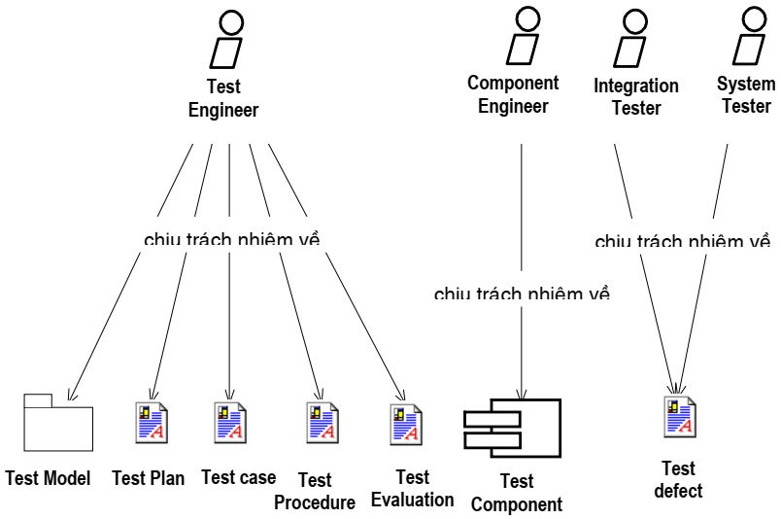
5.1.3 Kiểm thử: các worker và qui trình

Slide 11
Kỹ sư kiểm thử :
Người chuyên về IT, chịu trách nhiệm về nhiều hoạt động kỹ thuật liên quan đến kiểm thử.
định nghĩa các testcase, viết các đặc tả và thủ tục kiểm thử.
Phân tích kết quả, báo cáo kết quả cho các người phát triển và quản lý biết.
...
Người quản lý kiểm thử :
Thiết lập chiến lược và qui trình kiểm thử, tương tác với các người quản lý về các hoạt động khác trong project, giúp đỡ kỹ sư kiểm thử thực hiện công việc của họ.

Slide 12
Tự động 1 số hoạt động kiểm thử
Kiểm thử phần mềm tốn nhiều chi phí nhân công, thời gian. Trong 1 số dự án, kiểm thử phần mềm tiêu hao trên 50% tổng giá phát triển phần mềm. Nếu cần ứng dụng an toàn hơn, chi phí kiểm thử còn cao hơn nữa.
Do đó 1 trong các mục tiêu của kiểm thử là tự động hóa nhiều như có thể, nhờ đó mà giảm thiểu chi phí rất nhiều, tối thiểu hóa các lỗi do người gây ra, đặc biệt giúp việc kiểm thử hồi qui dễ dàng và nhanh chóng hơn.
Tự động hóa việc kiểm thử là dùng phần mềm điều khiển việc thi hành kiểm thử, so sánh kết quả có được với kết quả kỳ vọng, thiết lập các điều kiện đầu vào, các kiểm soát kiểm thử và các chức năng báo cáo kết quả...
Thí dụ các tiện ích phục vụ tự động kiểm thử như: Stress Test, Selenium, TestComplete, IBM Rational Functional Tester.

Slide 13
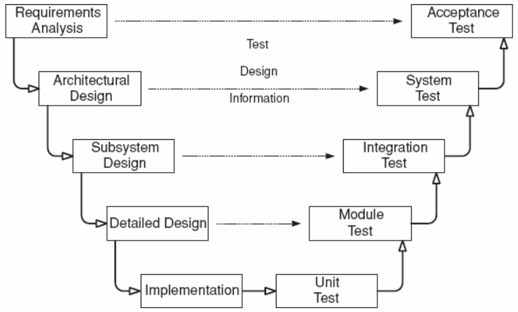
5.1.4 Các mức độ kiểm thử phần mềm

Slide 14
Kiểm thử đơn vị (Unit Testing): kiểm thử sự hiện thực chi tiết của từng đơn vị nhỏ (hàm, class,...) có hoạt động đúng không?
Kiểm thử module (Module Testing): kiểm thử các dịch vụ của module có phù hợp với đặc tả của module đó không?
Kiểm thử tích hợp (Integration Testing): kiểm thử xem từng phân hệ của phần mềm có đảm bảo với đặc tả thiết kế của phân hệ đó không?
Kiểm thử hệ thống (System Testing): kiểm thử các yêu cầu không chức năng của phần mềm như hiệu suất, bảo mật, làm việc trong môi trường căng thẳng,...
Kiểm thử độ chấp nhận của người dùng (Acceptance Testing) : kiểm tra xem người dùng có chấp thuận sử dụng phần mềm không?
Kiểm thử hồi qui: được làm mỗi khi có sự hiệu chỉnh, nâng cấp phần mềm với mục ₫ích xem phần mềm mới có đảm bảo thực hiện đúng các chức năng trước khi hiệu chỉnh không?

Slide 15
5.1.5 Testcase
Mỗi testcase chứa các thông tin cần thiết ₫ể kiểm thử thành phần phần mềm theo 1 mục tiêu xác định. Thường testcase gồm bộ 3 thông tin {tập dữ liệu đầu vào, trạng thái của thành phần phầm mềm, tập kết quả kỳ vọng}
Tập dữ liệu đầu vào (Input): gồm các giá trị dữ liệu cần thiết để thành phần phầm mềm dùng và xử lý.
Tập kết quả kỳ vọng: kết quả mong muốn sau khi thành phần phần mềm xử lý dữ liệu nhập.
Trạng thái thành phần phần mềm: được tạo ra bởi các giá trị prefix và postfix.
Tập các testcase: tập hợp các testcase mà ta có ý định dùng để kiểm thử thành phần phần mềm để minh chứng rằng TPPM có đúng các hành vi mong muốn.

Slide 16
Các phương pháp thiết kế testcase: Bất kỳ sản phẩm kỹ thuật nào (phần mềm không phải là ngoại lệ) đều có thể được kiểm thử bởi 1 trong 2 cách:
Kiểm thử hộp đen (Black box testing): theo góc nhìn sử dụng
Không cần kiến thức về chi tiết thiết kế và hiện thực bên trong.
Kiểm thử dựa trên các yêu cầu và đặc tả sử dụng TPPM.
Kiểm thử hộp trắng (White box testing): theo góc nhìn hiện thực
Cần kiến thức về chi tiết thiết kế và hiện thực bên trong.
Kiểm thử dựa vào phủ các lệnh, phủ các nhánh, phủ các điều kiện con,...

Slide 17
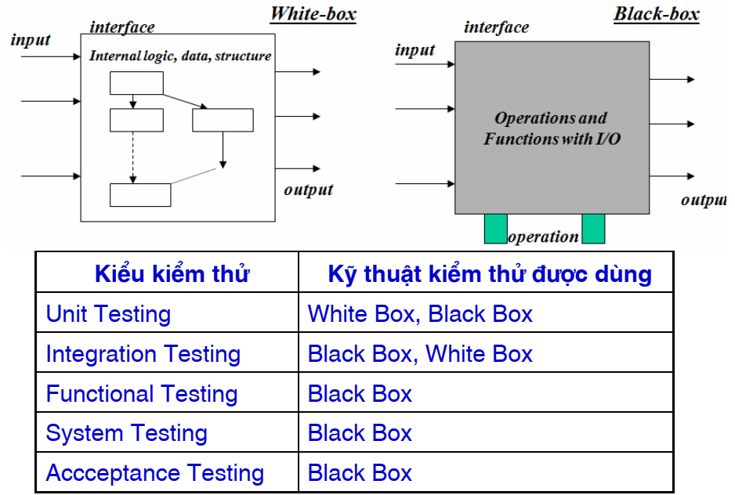

Slide 18
5.1.6 Các nguyên tắc cơ bản về kiểm thử
Thông tin thiết yếu của mỗi testcase là kết quả hay dữ liệu xuất kỳ vọng.
Nếu kết quả kỳ vọng của testcase không được định nghĩa rõ ràng, người ta sẽ giải thích kết quả sai (plausible) thành kết quả đúng bởi vì hiện tượng “the eye seeing what it wants to see.” => 1 test case phải chứa 2 thành phần thiết yếu:
Đặc tả về điều kiện dữ liệu nhập.
Đặc tả chính xác về kết quả đúng của chương trình tương ứng với dữ liệu nhập.
Việc kiểm thử đòi hỏi tính độc lập: lập trình viên nên tránh việc kiểm thử các TPPM do mình viết.

Slide 19
Các issues tâm lý :
Chương trình có thể chứa các lỗi do lập trình viên hiểu sai về đặc tả/phát biểu vấn đề.
Tổ chức lập trình không nên kiểm thử các chương trình của tổ chức mình viết.
Thanh tra 1 cách xuyên suốt các kết quả kiểm thử.
Phải thiết kế đủ các test case cho cả 2 trường hợp: dữ liệu đầu vào hợp lệ và dữ liệu đầu vào không hợp lệ và chờ đợi.
Xem xét chương trình xem nó không thực hiện những điều mong muốn, xem nó có làm những điều không mong muốn.
Tránh các testcase "throwaway" trừ phi chương trình thật sự là "throwaway".

Slide 20
Không nên lập kế hoạch nỗ lực kiểm thử dựa trên giả định ngầm rằng phần mềm không có lỗi.
Xác xuất xuất hiện nhiều lỗi hơn trong 1 section phần mềm tỉ lệ thuận với số lỗi đã phát hiện được trong section đó.
Kiểm thử là 1 tác vụ rất thách thức đòi hỏi sự sáng tạo và trí tuệ.
Kiểm thử phần mềm nên bắt đầu từ các thành phần nhỏ đơn giản rồi đến các thành phần ngày càng lớn hơn.
Kiểm thử theo kiểu vét cạn là không thể.
Nên hoạch định qui trình kiểm thử trước khi bắt đầu thực hiện kiểm thử.

Slide 21
5.1.7 Các hạn chế của việc kiểm thử
Ta không thể chắc là các đặc tả phần mềm đều đúng 100%.
Ta không thể chắc rằng hệ thống hay tool kiểm thử là đúng.
Không có tool kiểm thử nào thích hợp cho mọi phần mềm.
Kỹ sư kiểm thử không chắc rằng họ hiểu đầy đủ về sản phẩm phần mềm.
Ta không bao giờ có đủ tài nguyên để thực hiệm kiểm thử đầy đủ phần mềm.
Ta không bao giờ chắc rằng ta đạt đủ 100% hoạt động kiểm thử phần mềm.

Slide 22
5.2 Qui trình & Kế hoạch kiểm thử
5.2.1 Giới thiệu
Qui trình kiểm thử phần mềm là gì ?
Chế độ kiểm thử được định nghĩa bởi tổ chức phát triển phần mềm là gì.
Cần có chiến lược kiểm thử và nó sẽ lý giải tại sao tổ chức phần mềm kiểm thử các thành phần mà mình tạo ra.
Cần nhận dạng cái gì là quan trọng đối với tổ chức (chi phí, chất lượng, thời gian, phạm vi,..) và cách nào, bởi ai và khi nào việc kiểm thử sẽ được thực hiện.
Tất cả các thông tin trên sẽ được lập thành tài liệu cho hoạt động kiểm thử và ta có thể gọi qui trình tạo lập tài liệu này là qui trình kiểm thử phần mềm (Test Process).

Slide 23
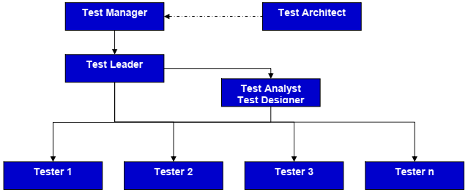
Tạo sao cần phải thực hiện qui trình kiểm thử phần mềm ?
Cần làm rõ vai trò và trách nhiệm của việc kiểm thử phần mềm.
Cần làm rõ các công đoạn, các bước kiểm thử.
Cần phải hiểu và phân biệt các tính chất kiểm thử (tạo sao phải kiểm thử), các bước kiểm thử (khi nào kiểm thử), và các kỹ thuật kiểm thử (kiểm thử bằng cách nào).
Ai liên quan đến việc kiểm thử phần mềm ?

Slide 24
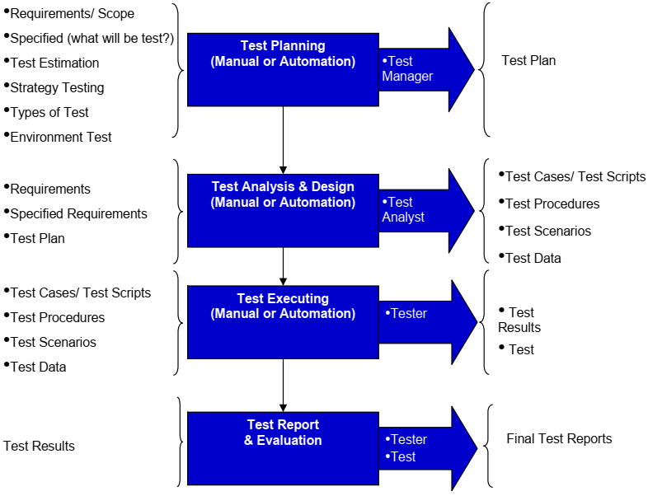
5.2.2 Qui trình kiểm thử tổng quát

Slide 25
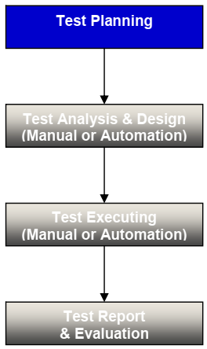
Xây dựng kế hoạch kiểm thử: Test Manager hoặc Test Leader sẽ xây dựng kế hoạch ban đầu về kiểm thử.
Định nghĩa phạm vi kiểm thử
Định nghĩa các chiến lược kiểm thử
Nhận dạng các rủi ro và yếu tố bất ngờ
Nhận dạng các hoạt động kiểm thử nào là thủ công, kiểm thử nào là tự động hay cả hai.
Ước lượng chi phí kiểm thử và xây dựng lịch kiểm thử.
Nhận dạng môi trường kiểm thử.
...

Slide 26
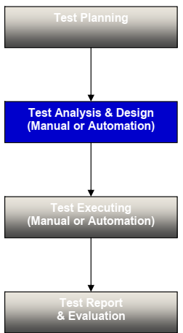
Phân tích & thiết kế kiểm thử: Test Analyst hoặc Test Designer sẽ thiết kế (định nghĩa) các testcase từ các yêu cầu liên quan (thí dụ từ thông tin trong usecase).
Sẽ thiết kế (định nghĩa) các testcase từ các yêu cầu chức năng và các yêu cầu không chức năng của phần mềm.
Các testcase cần bao phủ tất cả khía cạnh kiểm thử cho từng yêu cầu phần mềm.
Các testcase cần bao phủ tất cả yêu cầu trong các chiến lược kiểm thử.
Nếu cần kiểm thử tự động, Test Designer sẽ xây dựng các kịch bản dựa trên các testcase/Test procedures.

Slide 27
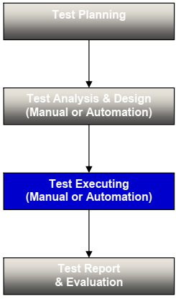
Thi hành kiểm thử: Testers sẽ được bố trí công việc bởi Test Leader để thi hành kiểm thử.
Thi hành kiểm thử theo từng testcase.
Thực hiện kiểm thử đặc biệt (ad-hoc)
Thực hiện kịch bản kiểm thử mà không được định nghĩa trong testcase.
Kiểm thử lại các lỗi đã được sửa.
Tester sẽ tạo các báo cáo về lỗi trong suốt quá trình kiểm lỗi và theo dõi chúng cho đến khi chúng đã được xử lý.
Ở công đoạn kiểm thử độ chấp thuận, Customer sẽ thi hành kiểm thử để kiểm định xem hệ thống phần mềm có thỏa mãn các nhu cầu người dùng không ?

Slide 28
Test Report and Evaluation: Test Manager hoặc Test Leader sẽ phân tích các lỗi trong hệ thống theo dõi các lỗi.
Tạo các báo cáo lỗi.
Đánh giá các kết quả kiểm thử, thống kê các yêu cầu thay đổi.
Tính và phân phối các thông tin đo lường hoạt động kiểm thử.
Tạo bảng tổng kết đánh giá hoạt động kiểm lỗi.
Xác định xem đã đạt tiêu chí thành công và hoàn thành kiểm thử chưa.

Slide 29
5.2.3 Kế hoạch kiểm thử
Định nghĩa: Kế hoạch kiểm thử thường được để trong 1 file và chứa các kết quả của các hoạt động sau:
Nhận dạng các chiến lược dùng để kiểm tra và đảm bảo rằng sản phẩm thỏa mãn đặc tả thiết kế và các yêu cầu khác
Định nghĩa các mục tiêu và phạm vi của nỗ lực kiểm thử.
Nhận dạng phương pháp luận mà đội kiểm thử sẽ dùng để thực hiện công việc kiểm thử.
Nhận dạng phần cứng, phần mềm và các tiện ích cần.
Nhận dạng các tính chất và chức năng sẽ được kiểm thử.
Xác định các hệ số rủi ro gây nguy hại cho việc kiểm thử.
Lập lịch kiểm thử và phân phối công việc cho mỗi thành viên.
…
Test Manager hoặc Test Leader sẽ xây dựng kế hoạch kiểm thử.

Slide 30
Nhu cầu cần phải có kế hoạch kiểm thử: Kế hoạch kiểm thử cần phải được xây dựng sớm như có thể có trong mỗi chu kỳ phát triển phần mềm để :
Tập hợp và tổ chức các thông tin kiểm thử cần thiết.
Cung cấp thông tin về qui trình kiểm thử sẽ xảy ra trong tổ chức kiểm thử.
Cho mỗi thành viên trong đội kiểm thử có hướng đi đúng.
Gán các trách nhiệm rõ ràng cụ thể cho mỗi thành viên đội kiểm thử.
Có lịch biểu làm việc rõ ràng và các thành viên có thể làm việc với nhau tốt.

Slide 31
Kế hoạch kiểm thử cần chứa các thông tin sau đây :
Phạm vi/mục tiêu kiểm thử
Các chiến lược được dùng
Các tài nguyên phần cứng và phần mềm phục vụ kiểm thử.
Các nhu cầu về nhân viên và huấn luyện nhân viên.
Các tính chất cần được kiểm thử.
Các tính chất không cần kiểm thử.
Các rủi ro & sự cố bất ngờ.
Lịch kiểm thử cụ thể.
Các kênh thông tin liên lạc.
Cấu hình cho từng phần tử như kế hoạch kiểm thử, testcase, thủ tục kiểm thử,...
Môi trường kiểm thử (Test bed)
Tiêu chí đầu vào và tiêu chí dừng kiểm thử.
Các kết quả phân phối.

Slide 32
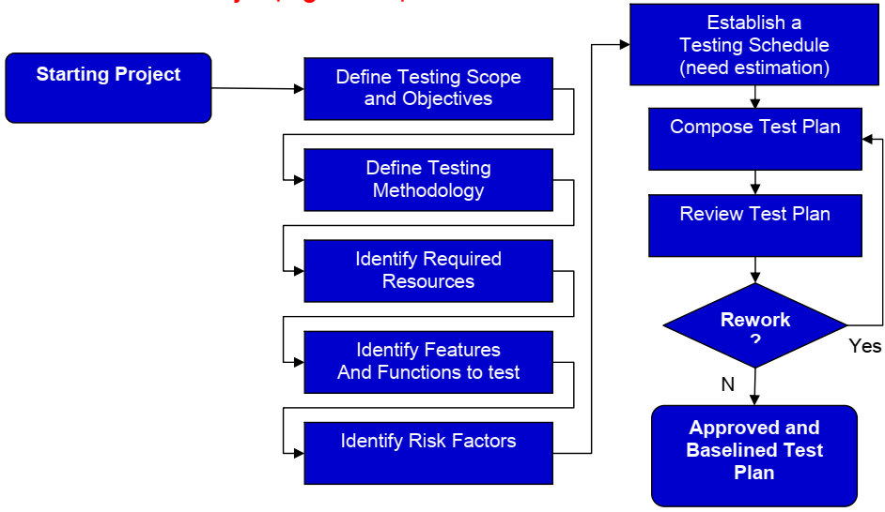
Test Plan Workflow. Quy trình xây dựng kế hoạch kiểm thử

Slide 33
Các hoạt động chính trong việc xây dựng kế hoạch kiểm thử:
Định nghĩa mục đích, phạm vi, chiến lược, cách tiếp cận, các điều kiện chuyển, các rủi ro, kế hoạch giảm nhẹ và tiêu chí chấp thuận.
Định nghĩa cách thức thiết lập môi trường và các tài nguyên được dùng cho việc kiểm thử.
Thiết lập cơ chế theo dõi lỗi phát hiện.
Chuẩn bị ma trận theo dõi bao phủ mọi yêu cầu phần mềm.
Báo cáo trạng thái kiểm thử.
Phát hành leo thang (Escalating Issues)
Raising Testing related PIR (Process Improvement Request) / PCR (Process Change Request)

Slide 34
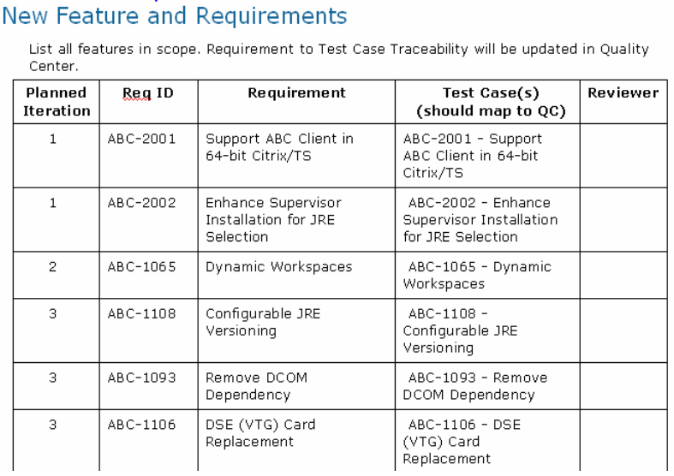
Các tính chất cần được kiểm thử :
Danh sách các tính chất của phần mềm cần được kiểm thử, đây là 1 catalog chứa tất cả các testcase (bao gồm chỉ số testcase, tiêu đề testcase) cũng như tất cả trạng thái cơ bản.

Slide 35
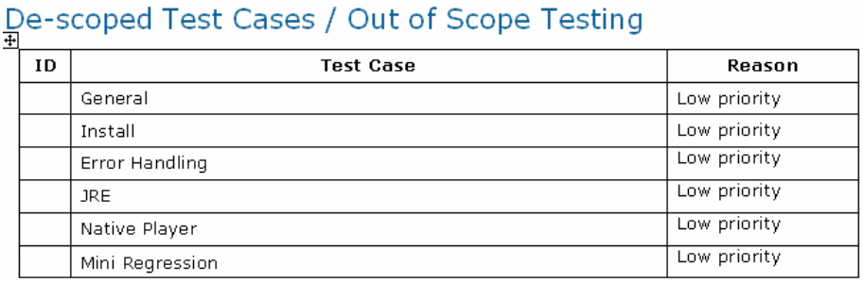
Các tính chất không cần được kiểm thử :
Danh sách các vùng phần mềm được loại trừ khỏi kiểm thử, cũng như các testcase đã được định nghĩa nhưng không cần kiểm thử.
Thí dụ :

Slide 36
Rủi ro và các sự cố bất ngờ
Danh sách tất cả rủi ro có thể xảy ra trong chu kỳ kiểm thử.
Phương pháp mà ta cần thực hiện ₫ể tối thiểu hóa hay sống chung với rủi ro.
Tiêu chí đình chỉ & phục hồi kiểm thử :
Tiêu chí đình chỉ kiểm thử là các ₫iều kiện mà nếu thoả mãn thì kiểm thử sẽ dừng lại.
Tiêu chí phục hồi là những ₫iều kiện ₫ược ₫òi hỏi để tiếp tục việc kiểm thử đã bị ngừng trước đó.
Môi trường kiểm thử
Đặc tả đầy đủ về các môi trường kiểm thử, bao gồm đặc tả phần cứng, mạng, database, phần mềm, hệ điều hành và các thuộc tính môi trường khác ảnh hưởng ₫ến kiểm thử.

Slide 37
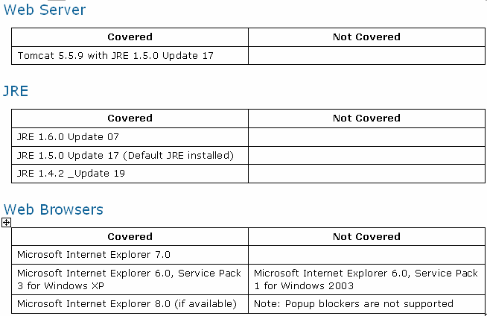
VD

Slide 38
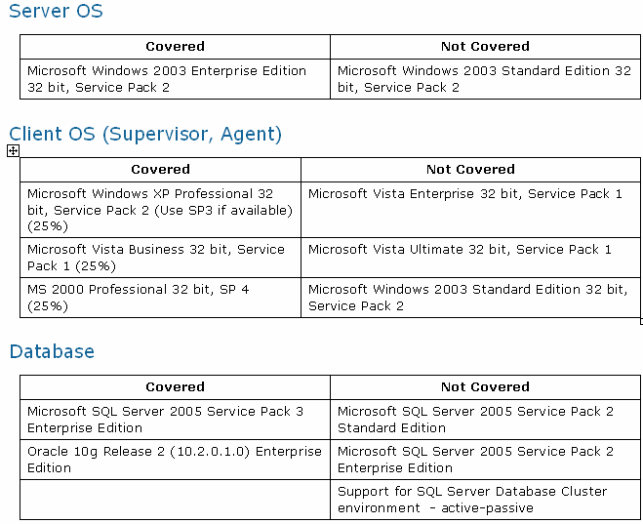

Slide 39
Lịch kiểm thử:
Lịch kiểm thử ở dạng ước lượng, nên chứa các thông tin: các cột mốc với ngày xác định + Kết quả phân phối của từng cột mốc.
Tiêu chí dừng kiểm thử & chấp thuận.
Bất kỳ chuẩn chất lượng mong muốn nào mà phần mềm phải thỏa mãn hầu sẵn sàng cho việc phân phối đến khách hàng. Có thể bao gồm các thứ sau :
Các yêu cầu mà phần mềm phải được kiểm thử dưới các môi trường xác định.
Số lỗi tối thiểu ở cấp an ninh và ưu tiên khác nhau, số phủ kiểm thử tổi thiểu,...
Stakeholder sign-off and consensus

Slide 40
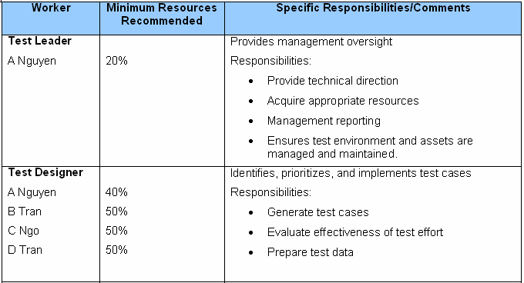
Nhân sự
Vai trò và trách nhiệm từng người:
Danh sách các vai trò xác định của các thành viên đội kiểm thử trong hoạt động kiểm thử.
Các trách nhiệm của từng vai trò.
Công tác huấn luyện.
Danh sách các huấn luyện cần thiết cho các QC
Thí dụ:

Slide 41
Các tiện ích phục vụ kiểm thử :
Danh sách tất cả các tiện ích cần dùng trong suốt chu kỳ kiểm thử.
Với project kiểm thử tự động, các tiện ích cần được liệt kê với chỉ số version cùng thông tin license.
Thí dụ:
Test Tools:
HP Quality Center: for storing Test cases, Defects and Test cases status
Guru site: repository for the latest requirements, test metrics
Automation Test tool
HP LoadRunner 9.2

Slide 42
Các kết quả phân phối: Danh sách tất cả tài liệu hay artifacts dự định phân phối nội bộ sau khi mỗi cột mốc kết thúc hay sau khi project kết thúc.
Thí dụ:
Test Deliverables
Following is documents, artifacts that will be delivered at the end of testing life cycle
Test cases
Status for each Test cases under tested
Defect reports
Defect metric will be delivered weekly along with weekly report of project
Test Scripts for performance test with its results
Certification test

Slide 43
5.3 Kỹ thuật kiểm thử hộp trắng
5.3.1 Tổng quát về kiểm thử hộp trắng
Đối tượng được kiểm thử là 1 thành phần phần mềm (TPPM). TPPM có thể là 1 hàm chức năng, 1 module chức năng, 1 phân hệ chức năng…
Kiểm thử hộp trắng dựa vào thuật giải cụ thể, vào cấu trúc dữ liệu bên trong của đơn vị phần mềm cần kiểm thử để xác định đơn vị phần mềm đó có thực hiện đúng không.
Do đó người kiểm thử hộp trắng phải có kỹ năng, kiến thức nhất định về ngôn ngữ lập trình được dùng, về thuật giải được dùng trong TPPM để có thể thông hiểu chi tiết về đoạn code cần kiểm thử.

Slide 44
Thường tốn rất nhiều thời gian và công sức nếu TPPM quá lớn (thí dụ trong kiểm thử tích hợp hay kiểm thử chức năng).
Do đó kỹ thuật này chủ yếu được dùng để kiểm thử đơn vị. Trong lập trình hướng đối tượng, kiểm thử đơn vị là kiểm thử từng tác vụ của 1 class chức năng nào đó.
Có 2 hoạt động kiểm thử hộp trắng:
Kiểm thử luồng điều khiển: tập trung kiểm thử thuật giải chức năng.
Kiểm thử dòng dữ liệu: tập trung kiểm thử đời sống của từng biến dữ liệu được dùng trong thuật giải.

Slide 45
5.3.2 Một số thuật ngữ về kiểm thử luồng điều khiển
Đường thi hành (Execution path): là 1 kịch bản thi hành đơn vị phần mềm tương ứng, cụ thể nó là danh sách có thứ tự các lệnh được thi hành ứng với 1 lần chạy cụ thể của đơn vị phần mềm, bắt đầu từ điểm nhập của đơn vị phần mềm đến điểm kết thúc của đơn vị phần mềm.
Mỗi TPPM có từ 1 đến n (có thể rất lớn) đường thi hành khác nhau. Mục tiêu của phương pháp kiểm thử luồng điều khiển là đảm bảo mọi đường thi hành của đơn vị phần mềm cần kiểm thử đều chạy đúng. Rất tiếc trong thực tế, công sức và thời gian để đạt mục tiêu trên đây là rất lớn, ngay cả trên những đơn vị phần mềm nhỏ.

Slide 46
Thí dụ đoạn code sau :
for (i=1; i<=1000; i++)
for (j=1; j<=1000; j++)
for (k=1; k<=1000; k++)
doSomethingWith(i,j,k);
chỉ có 1 đường thi hành, nhưng rất dài: dài 1000*1000*1000 = 1 tỉ lệnh gọi hàm doSomething(i,j,k) khác nhau.
Còn đoạn code gồm 32 lệnh if else độc lập:
if (c1) s11 else s12;
if (c2) s21 else s22;
if (c3) s31 else s32;
...
if (c32) s321 else s322;
có 2^32 = 4 tỉ đường thi hành khác nhau.

Slide 47
Mà cho dù có kiểm thử hết được toàn bộ các đường thi hành thì vẫn không thể phát hiện những đường thi hành cần có nhưng không (chưa) được hiện thực :
if (a>0) doIsGreater();
if (a==0) dolsEqual();
// thiếu việc xử lý trường hợp a < 0 - if (a<0) dolsLess();
Một đường thi hành đã kiểm tra là đúng nhưng vẫn có thể bị lỗi khi dùng thật (trong 1 vài tr hợp đặc biệt):
int phanso (int a, int b) {
return a/b;
}
khi kiểm tra, ta chọn b <> 0 thì chạy đúng, nhưng khi dùng thật trong trường hợp b = 0 thì hàm phanso bị lỗi.

Slide 48
5.3.3 Các cấp phủ kiểm thử (Coverage)
Do đó, ta nên kiểm thử 1 số test case tối thiểu mà kết quả độ tin cậy tối đa. Nhưng làm sao xác định được số test case tối thiểu nào có thể đem lại kết quả có độ tin cậy tối đa ?
Phủ kiểm thử (Coverage): là tỉ lệ các thành phần thực sự được kiểm thử so với tổng thể sau khi đã kiểm thử các test case được chọn. Phủ càng lớn thì độ tin cậy càng cao.
Thành phần liên quan có thể là lệnh thực thi, điểm quyết định, điều kiện con hay là sự kết hợp của chúng.
Phủ cấp 0: kiểm thử những gì có thể kiểm thử được, phần còn lại để người dùng phát hiện và báo lại sau. Đây là mức độ kiểm thử không thực sự có trách nhiệm.

Slide 49
Phủ cấp 1: kiểm thử cho mỗi lệnh được thực thi ít nhất 1 lần.
Phân tích hàm foo sau đây :
1 float foo(int a, int b, int c, int d) {
2 float e;
3 if (a==0)
4 return 0;
5 int x = 0;
6 if ((a==b) || ((c==d) && bug(a)))
7 x = 1;
8 e = 1/x;
9 return e;
}
Với hàm foo trên, ta chỉ cần 2 test case sau đây là đạt 100% phủ cấp 1:
1. foo(0,0,0,0), trả về 0
2. foo(1,1,1,1), trả về 1
nhưng không phát hiện lỗi chia 0 ở hàng lệnh 8.

Slide 50
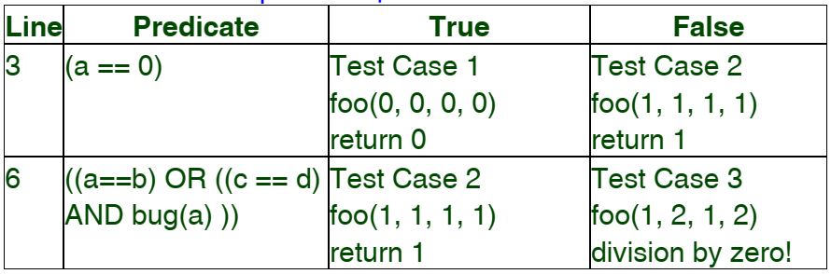
Phủ cấp 2: kiểm thử sao cho mỗi điểm quyết định luận lý đều được thực hiện ít nhất 1 lần cho trường hợp TRUE lẫn FALSE. Ta gọi mức kiểm thử này là phủ các nhánh (Branch coverage). Phủ các nhánh đảm bảo phủ các lệnh.
Với 2 test case xác định trong slide trước, ta chỉ đạt được 3/4 = 75% phủ các nhánh.
Nếu thêm test case 3: 3. foo(1,2,1,2), thì mới đạt 100% phủ các nhánh.

Slide 51
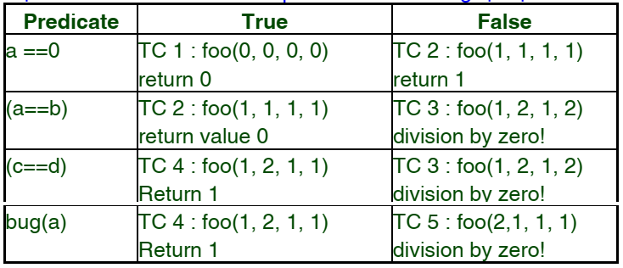
Phủ cấp 3: kiểm thử sao cho mỗi điều kiện luận lý con (subcondition) của từng điểm quyết định đều được thực hiện ít nhất 1 lần cho trường hợp TRUE lẫn FALSE. Ta gọi mức kiểm thử này là phủ các điều kiện con (subcondition coverage). Phủ các điều kiện con chưa chắc đảm bảo phủ các nhánh & ngược lại.

Slide 52
Phủ cấp 4: kiểm thử sao cho mỗi điều kiện luận lý con (subcondition) của từng điểm quyết định đều được thực hiện ít nhất 1 lần cho trường hợp TRUE lẫn FALSE & điểm quyết định cũng được kiểm thử cho cả 2 nhánh TRUE lẫn FALSE. Ta gọi mức kiểm thử này là phủ các nhánh & các điều kiện con (branch & subcondition coverage). Đây là mức độ phủ kiểm thử tốt nhất trong thực tế.

Slide 53
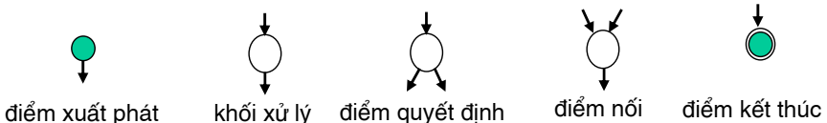
5.3.4 Đồ thị dòng điều khiển
Là một trong nhiều phương pháp miêu tả thuật giải. Đây là phương pháp trực quan cho chúng ta thấy dễ dàng các thành phần của thuật giải và mối quan hệ trong việc thực hiện các thành phần này.
Gồm 2 loại thành phần: các nút và các cung nối kết giữa chúng.
Các loại nút trong đồ thị dòng điều khiển:

Slide 54
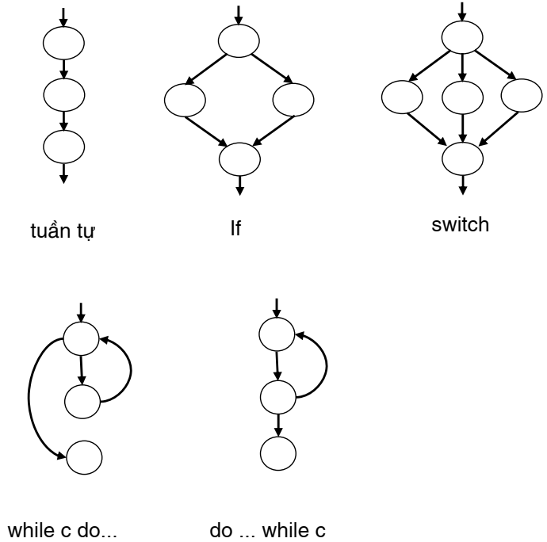
Miêu tả cấu trúc điều khiển phổ dụng:

Slide 55
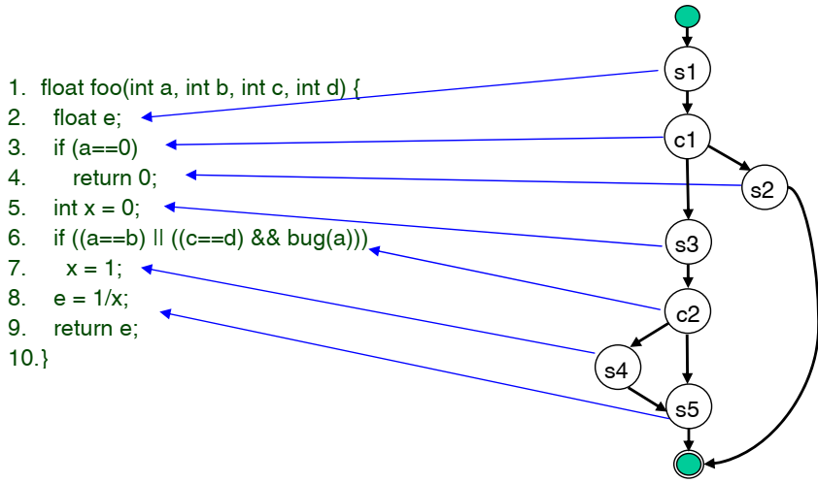
Ví dụ: đồ thị có 2 nút quyết định nhị phân nên có độ phức tạp C = 2 + 1 = 3.

Slide 56
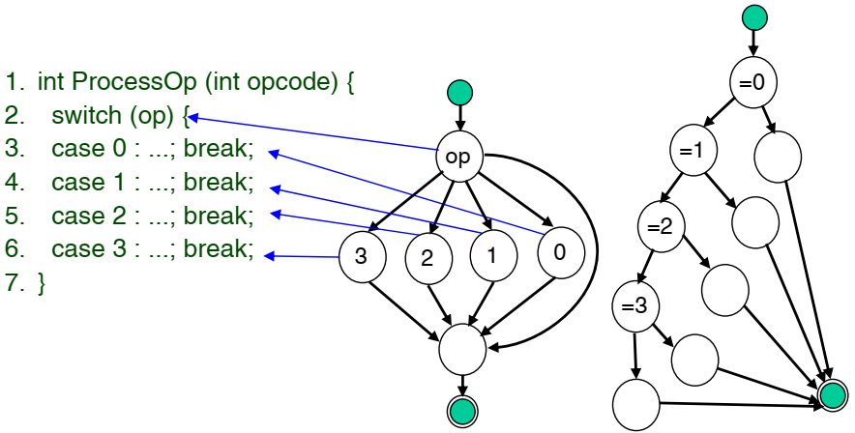
Nếu đồ thị dòng điều khiển chỉ chứa các nút quyết định nhị phân thì ta gọi nó là đồ thị dòng điều khiển nhị phân.
Ta luôn có thể chi tiết hóa 1 đồ thị dòng điều khiển bất kỳ thành đồ thị dòng điều khiển nhị phân.

Slide 57
Độ phức tạp Cyclomatic C
Độ phức tạp Cyclomatic C = V(G) của đồ thị dòng điều khiển được tính bởi 1 trong các công thức sau :
V(G) = E - N + 2, với E là số cung, N là số nút của đồ thị.
V(G) = P + 1, nếu là đồ thị dòng điều khiển nhị phân (chỉ chứa các nút quyết định luận lý - chỉ có 2 cung xuất True/False) và P số nút quyết định.
Độ phức tạp Cyclomatic C chính là số đường thi hành tuyến tính độc lập của TPPM cần kiểm thử.
Nếu chúng ta chọn lựa được đúng C đường thi hành tuyến tính độc lập của TPPM cần kiểm thử và kiểm thử tất cả các đường thi hành này thì sẽ đạt được phủ kiểm thử cấp 3 như đã trình bày trong các slide trước.

Slide 58
5.3.5 Đồ thị dòng điều khiển cơ bản
Xét đồ thị dòng điều khiển nhị phân: nếu từng nút quyết định (nhị phân) đều miêu tả 1 điều kiện con luận lý thì ta nói đồ thị này là đồ thi dòng điểu khiển cơ bản.
Ta luôn có thể chi tiết hóa 1 đồ thị dòng điều khiển bất kỳ thành đồ thị dòng điều khiển nhị phân. Tương tự, ta luôn có thể chi tiết hóa 1 đồ thị dòng điều khiển nhị phân bất kỳ thành đồ thị dòng điều khiển cơ bản.
Tóm lại, ta luôn có thể chi tiết hóa 1 đồ thị dòng điều khiển bất kỳ thành đồ thị dòng điều khiển cơ bản.
Độ phức tạp Cyclomatic C của đồ thị dòng điều khiển cơ bản chính là số đường thi hành tuyến tính độc lập cơ bản của TPPM cần kiểm thử.
Nếu chúng ta chọn lựa được đúng C đường thi hành tuyến tính độc lập cơ bản của TPPM cần kiểm thử và kiểm thử tất cả các đường thi hành này thì sẽ đạt được phủ kiểm thử cấp 4 như đã trình bày trong các slide trước.

Slide 59
5.3.6 Qui trình kiểm thử hộp trắng
Tom McCabe đề nghị qui trình kiểm thử TPPM gồm các bước công việc sau:
1. Từ TPPM cần kiểm thử, xây dựng đồ thị dòng điều khiển tương ứng, rồi chuyển thành đồ thị dòng điều khiển nhị phân, rồi chuyển thành đồ thị dòng điều khiển cơ bản.
2. Tính độ phức tạp Cyclomatic của đồ thị (C = P +1).
3. Xác định C đường thi hành tuyến tính độc lập cơ bản cần kiểm thử (theo thuật giải chi tiết ở slide kế).
4. Tạo từng test case cho từng đường thi hành tuyến tính độc lập cơ bản.
5. Thực hiện kiểm thử trên từng test case.
6. So sánh kết quả có được với kết quả được kỳ vọng.
7. Lập báo cáo kết quả để phản hồi cho những người có liên quan

Slide 60
Qui trình xác định các đường tuyến tính độc lập
Tom McCabe đề nghị qui trình xác định C đường tuyến tính độc lập gồm các bước:
1. Xác định đường tuyến tính đầu tiên bằng cách dọc theo nhánh trái nhất của các nút quyết định. Chọn đường này là pilot.
2. Dựa trên đường pilot, thay đổi cung xuất của nút quyết định đầu tiên và cố gắng giữ lại maximum phần còn lại.
3. Dựa trên đường pilot, thay đổi cung xuất của nút quyết định thứ 2 và cố gắng giữ lại maximum phần còn lại.
4. Tiếp tục thay đổi cung xuất cho từng nút quyết định trên đường pilot để xác định ₫ường thứ 4, 5,... cho đến khi không còn nút quyết định nào trong đường pilot nữa.
5. Lặp chọn tuần tự từng đường tìm được làm pilot để xác định các đường mới xung quanh nó y như các bước 2, 3, 4 cho đến khi không tìm được đường tuyến tính độc lập nào nữa (khi đủ số C).

Slide 61
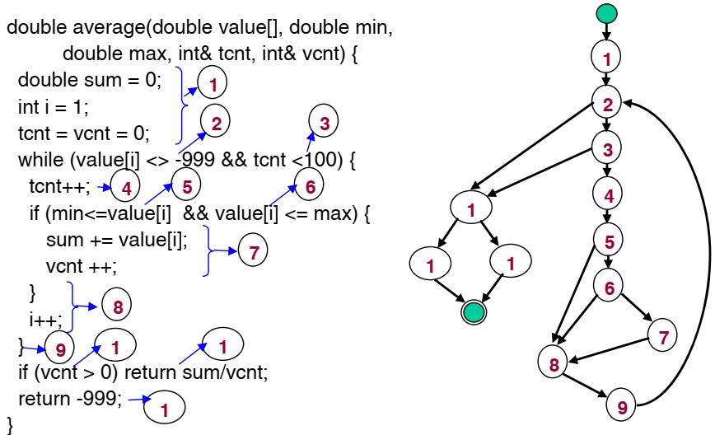
5.3.7 Thí dụ

Slide 62
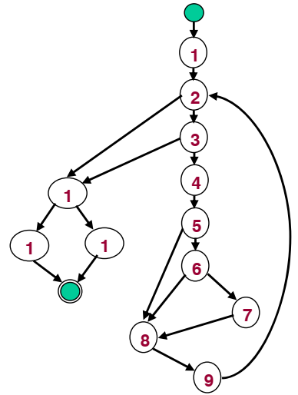
Đồ thị bên có 5 nút quyết định nhị phân nên có độ phức tạp C = 5+1 = 6.
6 đường thi hành tuyến tính độc lập cơ bản là:
1. 1→2→10→11
2. 1→2→3→10→11
3. 1→2→3→4→5→8→9
4. 1→2→3→4→5→6→8→9
5. 1→2→3→4→5→6→7→8→9
6. 1→2→10→12

Slide 63
Thiết kế các test case
Phân tích mã nguồn của hàm average, ta định nghĩa 6 testcase kết hợp với 6 đường thi hành tuyến tính độc lập cơ bản như sau:
Test case cho đường 1:
value(k) <>-999, với 1< k < i
value(i) = -999 với 2 ≤ i ≤ 100
Kết quả kỳ vọng : (1) average=Giá trị trung bình của i-1 giá trị hợp lệ. (2) tcnt = i-1. (3) vcnt = i-1
Chú ý: không thể kiểm thử đường 1 này riêng biệt mà phải kiểm thử chung với đường 4 hay 5 hay 6.
Test case cho đường 2:
value(k) <>-999, với ∀k < i , i >100
Kết quả kỳ vọng : (1) average=Giá trị trung bình của 100 giá trị hợp lệ. (2) tcnt = 100. (3) vcnt = 100

Slide 64
Test case cho đường 3:
value(1) = -999
Kết quả kỳ vọng: (1) average = -999. (2) tcnt = 0 (3) vcnt = 0
Test case cho đường 4:
value(i) <> -999 ∀i <= 100
và value(k) < min với k < i
Kết quả kỳ vọng : (1) average=Giá trị trung bình của n giá trị hợp lệ. (2) tcnt = 100. (3) vcnt = n (số lượng giá trị hợp lệ)
Test case cho đường 5 :
value(i) <>-999 với ∀i <= 100
và value(k) > max với k <= i
Kết quả kỳ vọng : (1) average=Giá trị trung bình của n giá trị hợp lệ. (2) tcnt = 100. (3) vcnt = n (số lượng giá trị hợp lệ)
Test case cho ₫ường 6 :
value(i) <>-999 và min <= value(i) <= max với ∀i <= 100
Kết quả kỳ vọng : (1) average=Giá trị trung bình của 100 giá trị hợp lệ. (2) tcnt = 100. (3) vcnt = 100

Slide 65
5.3.8 Kiểm thử vòng lặp
Thường thân của 1 lệnh lặp sẽ được thực hiện nhiều lần (có thể rất lớn). Chi phí kiểm thử đầy đủ rất tốn kém, nên chúng ta sẽ chỉ kiểm thử ở những lần lặp mà theo thống kê dễ gây lỗi nhất. Ta xét từng loại lệnh lặp, có 4 loại:
1. lệnh lặp đơn giản: thân của nó chỉ chứa các lệnh khác chứ không chứa lệnh lặp khác.
2. lệnh lặp lồng nhau: thân của nó có chứa ít nhất lệnh lặp khác...
3. lệnh lặp liền kề: 2 hay nhiều lệnh lặp kế tiếp nhau
4. lệnh lặp giao nhau: 2 hay nhiều lệnh lặp giao nhau.

Slide 66
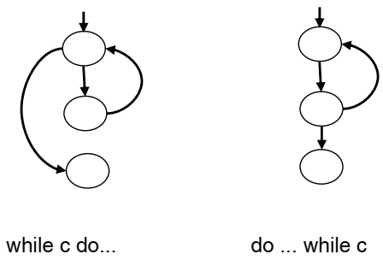
1. Kiểm thử loại vòng lặp n lần đơn giản:
Nên chọn các test case để kiểm thử thân lệnh lặp ở các vị trí sau :
chạy 0 bước.
chạy 1 bước.
chạy 2 bước.
chạy k bước, k là giá trị nào đó thỏa 2 < k < n-1.
chạy n-1 bước.
chạy n bước.
chạy n+1 bước.

Slide 67
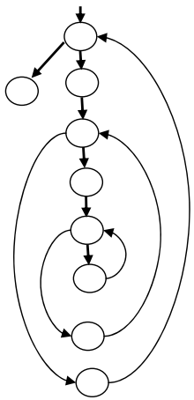
2. Kiểm thử vòng lặp lồng nhau:
Kiểm thử tuần tự từng vòng lặp từ trong ra ngoài theo đề nghị sau đây:
kiểm thử vòng lặp trong cùng: cho các vòng ngoài chạy với giá trị min, kiểm thử vòng lặp trong cùng bằng 7 test case đã giới thiệu ở silde trước.
kiểm thử từng vòng lặp còn lại: cho các vòng ngoài nó chạy với giá trị min, còn các vòng bên trong nó chạy với giá trị điển hình, kiểm thử nó bằng 7 test case đã giới thiệu ở slide trước.

Slide 68
3. Kiểm thử các vòng lặp liền kề: Kiểm thử tuần tự từng vòng lặp từ trên xuống, mỗi vòng thực hiện kiểm thử bằng 7 test case đã giới thiệu.
4. Riêng các vòng lặp giao nhau thì thường do việc viết code chưa tốt tạo ra ⇒ nên cấu trúc lại đoạn code sao cho không chứa dạng giao nhau này.

Slide 69
5.5 Kỹ thuật kiểm thử hộp đen.
5.5.1 Tổng quát về kiểm thử hộp đen
Đối tượng được kiểm thử là 1 thành phần phần mềm (TPPM). TPPM có thể là 1 hàm chức năng, 1 module chức năng, 1 phân hệ chức năng… Nói chung, chiến lược kiểm thử hộp đen thích hợp cho mọi cấp độ kiểm thử từ kiểm thử đơn vị, kiểm thử tích hợp, kiểm thử hệ thống, kiếm thử độ chấp nhận của người dùng.
Kiểm thử hộp đen (black-box testing) là chiến lược kiểm thử TPPM dựa vào thông tin duy nhất là các đặc tả về yêu cầu chức năng của TPPM tương ứng.
Đây là chiến lược kiểm thử theo góc nhìn từ ngoài vào, các người tham gia kiểm thử hộp đen không cần có kiến thức nào về thông tin hiện thực TPPM cần kiểm thử (mã nguồn của thành phần phần mềm, thuật giải được dùng, các dữ liệu được xử lý…).

Slide 70
Qui trình kiểm thử hộp đen tổng quát gồm các bước chính:
Phân tích đặc tả về các yêu cầu chức năng mà TPPM cần thực hiện.
Dùng 1 kỹ thuật định nghĩa các testcase xác định (sẽ giới thiệu sau) để định nghĩa các testcase. Định nghĩa mỗi testcase là xác định 3 thông tin sau:
Giá trị dữ liệu nhập để TPPM xử lý (hợp lệ hoặc không hợp lệ).
Trạng thái của TPPM cần có để thực hiện testcase.
Giá trị dữ liệu xuất mà TPPM phải tạo ₫ược.
Kiểm thử các testcase đã định nghĩa.
So sánh kết quả thu được với kết quả kỳ vọng trong từng testcase, từ đó lập báo cáo về kết quả kiểm thử.

Slide 71
Vì chiến lược kiểm thử hộp đen thích hợp cho mọi mức độ kiểm thử nên nhiều người đã nghiên cứu tìm hiểu và đưa ra nhiều kỹ thuật kiểm thử khác nhau, chúng ta sẽ chọn ra 8 kỹ thuật có nhiều ưu điểm nhất và được dùng phổ biến nhất, đó là :
1. Kỹ thuật phân lớp tương đương (Equivalence Class Partitioning).
2. Kỹ thuật phân tích các giá trị biên (Boundary value analysis).
3. Kỹ thuật dùng các bảng quyết định (Decision Tables).
4. Kỹ thuật kiểm thử các bộ n thần kỳ (Pairwise).
5. Kỹ thuật dùng bảng chuyển trạng thái (State Transition).
6. Kỹ thật phân tích vùng miền (domain analysis).
7. Kỹ thuật dựa trên đặc tả Use Case (Use case).
8. Kỹ thuật dùng lược đồ quan hệ nhân quả (Cause-Effect Diagram)

Slide 72
5.5.2 Kỹ thuật phân lớp tương đương
Tinh thần của kỹ thuật này là cố gắng phân các testcase ra thành nhiều nhóm (họ) khác nhau: các testcase trong mỗi họ sẽ kích hoạt TPPM thực hiện cùng 1 hành vi. Mỗi nhóm testcase thỏa mãn tiêu chuẩn trên được gọi là 1 lớp tương đương, ta chỉ cần xác định 1 testcase đại diện cho nhóm và dùng testcase này để kiểm thử TPPM. Như vậy ta đã giảm rất nhiều testcase cần định nghĩa và kiểm thử, nhưng chất lượng kiểm thử không bị giảm sút bao nhiêu so với vét cạn. Điều này là dựa vào kỳ vọng rất hợp lý sau đây:
Nếu 1 testcase trong lớp tương đương nào đó gây lỗi TPPM thì các testcase trong lớp này cũng sẽ gây lỗi như vậy.
Nếu 1 testcase trong lớp tương đương nào đó không gây lỗi TPPM thì các testcase trong lớp này cũng sẽ không gây lỗi.

Slide 73
Vấn đề kế tiếp là có cần định nghĩa các lớp tương đương đại diện các testcase chứa các giá trị không hợp lệ theo đặc tả hay không? Điều này phụ thuộc vào tinh thần kiểm thử:
Nếu ta dùng tinh thần kiểm thử theo hợp đồng (Testing-byContract) thì không cần định nghĩa các lớp tương đương đại diện các testcase chứa các giá trị không hợp lệ theo đặc tả vì không cần thiết.
Còn nếu ta dùng tinh thần kiểm thử phòng vệ (Defensive Testing), nghĩa là kiểm thử hoàn hảo, thì phải định nghĩa các lớp tương đương đại diện các testcase chứa các giá trị không hợp lệ theo đặc tả để xem TPPM phản ứng như thế nào với những testcase này.

Slide 74
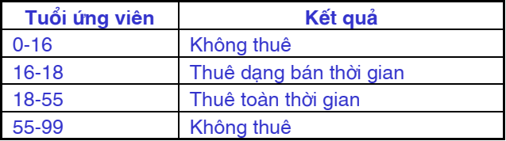
VD1
Thí dụ ta cần kiểm thử 1 TPPM “quản lý nguồn nhân lực” với đặc tả chức năng như sau: mỗi lần nhận 1 hồ sơ xin việc, TPPM sẽ ra quyết định dựa vào tuổi ứng viên theo bảng sau:
Lưu ý rằng bảng đặc tả chức năng phía trên có lỗi ở các giá trị đầu và/hoặc cuối trong từng luật, và giả sử chúng ta chưa phát hiện lỗi này. Chúng ta sẽ thấy bằng cách nào sẽ phát hiện dễ dàng lỗi này.
Phân tích đặc tả chức năng của TPPM cần kiểm thử của slide trước, ta thấy có 4 lớp tương đương, mỗi lớp chứa các testcase ứng với 1 chế độ xử lý của TPPM: không thuê vì quá trẻ, thuê dạng bán thời gian, thuê toàn thời gian, không thuê vì quá già.

Slide 75
Ứng với mỗi lớp tương đương, ta định nghĩa 1 testcase đại diện, thí dụ ta chọn 4 testcase sau:
1. Testcase 1 : {Input : 2 tuổi, Output : không thuê}
2. Testcase 2 : {Input : 17 tuổi, Output : thuê bán thời gian}
3. Testcase 3 : {Input : 35 tuổi, Output : thuê toàn thời gian}
4. Testcase 4 : {Input : 90 tuổi, Output : không thuê}
Trong thí dụ trên, thay vì phải kiểm thử vét cạn 100 testcase, ta chỉ kiểm thử 4 testcase → chí phí giảm rất lớn, nhưng chất lượng kiểm thử hy vọng không bị giảm sút là bao.

Slide 76
Tại sao chúng ta hy vọng chất lượng kiểm thử dùng lớp tương đương không giảm sút nhiều? Hãy xét đoạn code mà những người lập trình bình thường sẽ viết khi xử lý TPPM cần kiểm thử của slide trước :
if (applicantAge >= 0 && applicantAge <=16) qd ="NO";
if (applicantAge >= 16 && applicantAge <=18) qd ="PART";
if (applicantAge >= 18 && applicantAge <=55) qd ="FULL";
if (applicantAge >= 55 && applicantAge <=99) qd ="NO";
Ở góc nhìn kiểm thử hộp trắng, nếu dùng 4 testcase đại diện của 4 lớp tương đương, ta sẽ kiểm thử được ở phủ cấp 3, cấp phủ rất tốt vì đã kiểm thử 100% các lệnh mã nguồn, 100% các nhánh quyết định.

Slide 77
Tuy nhiên nếu người lập trình hiện thực như sau (rất cá biệt vì đây là người lập trình rất yếu tay nghề):
if (applicantAge == 0) qd ="NO";
…
if (applicantAge == 16) qd ="PART";
…
if (applicantAge == 53) qd ="FULL";
…
if (applicantAge == 99) qd ="NO";
Thì nếu dùng 4 testcase đại diện của 4 lớp tương đương, ta mới kiểm thử được 4/100 lệnh mã nguồn của TPPM, mức độ phủ này chưa thể nói lên gì nhiều về TPPM!
Làm sao chọn testcase đại diện cho lớp tương đương? Điều này phụ thuộc vào kiểu dữ liệu nhập. Ta hãy lần lượt xét 1 số kiểu dữ liệu nhập phổ biến.

Slide 78
VD2
Thí dụ ta cần kiểm thử 1 TPPM “xét đơn cầm cố nhà” với đặc tả chức năng như sau: mỗi lần nhận 1 đơn xin cầm cố, TPPM sẽ ra quyết định chấp thuận nếu 4 điều kiện sau đều thỏa mãn:
1. Thu nhập hàng tháng của đương đơn nằm trong khoảng từ 1000$ đến 83333$.
2. số nhà xin cầm cố từ 1 đến 5.
3. Đương đơn phải là cá nhân, không được là hội, công ty hay người được ủy nhiệm (partnership, trust, corporation).
4. Loại nhà cầm cố phải là loại nhà cố định (single family, condo, townhouse), không xét loại nhà di động (treehouse, duplex, mobile home).

Slide 79
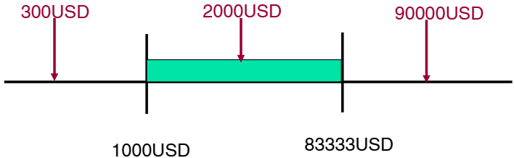
1. Nếu lớp tương đương được xác định bởi các dữ liệu nhập là số thực liên tục, thì ta chọn 1 testcase đại diện có giá trị nhập hợp lệ nằm trong khoảng liên tục các giá trị hợp lệ, và nếu muốn, 2 testcase miêu tả giá trị không hợp lệ nằm phía dưới và phía trên khoảng trị hợp lệ (số testcase cho mỗi lớp tương đương là từ 1 tới 3).

Slide 80
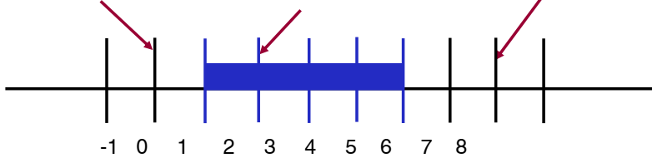
2. Nếu lớp tương đương được xác định bởi các dữ liệu nhập là số nguyên liên tục, trong trường hợp này ta chọn 1 testcase đại diện có giá trị nhập hợp lệ nằm trong khoảng liên tục các giá trị hợp lệ, và nếu muốn, 2 testcase miêu tả giá trị không hợp lệ nằm phía dưới và phía trên khoảng trị hợp lệ (số testcase cho mỗi lớp tương đương là từ 1 tới 3).

Slide 81
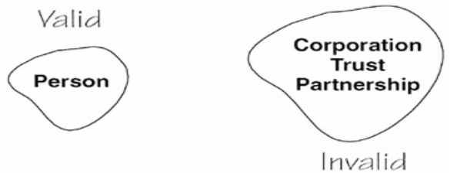
3. Nếu lớp tương đương được xác định bởi các dữ liệu dạng liệt kê rời rạc và không có mối quan hệ lẫn nhau gồm 1 trị hợp lệ và nhiều trị không hợp lệ. Trong trường hợp này ta chọn 1 testcase có giá trị nhập hợp lệ và nếu muốn, 2 testcase miêu tả 2 giá trị không hợp lệ nào đó, nhưng cho dù chọn 2 testcase nào cũng không ₫ại diện tốt cho các trường hợp không hợp lệ còn lại (số testcase cho mỗi lớp tương đương là từ 1 tới 3).

Slide 82
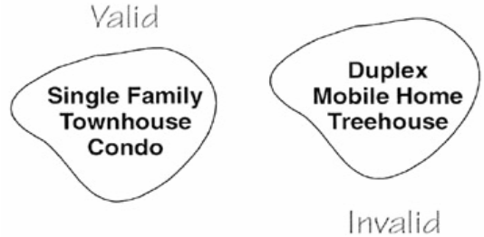
4. Nếu lớp tương đương được xác định bởi các dữ liệu dạng liệt kê rời rạc và không có mối quan hệ lẫn nhau gồm n trị hợp lệ và m trị không hợp lệ. Trong trường hợp này ta chọn 1 testcase có giá trị nhập hợp lệ nào đó và nếu muốn, 2 testcase miêu tả 2 giá trị không hợp lệ nào đó, nhưng cho dù chọn các testcase nào cũng không đại diện tốt cho các trường hợp hợp lệ và không hợp lệ còn lại (số testcase cho mỗi lớp tương đương là từ 1 tới 3).

Slide 83
Khi TPPM cần kiểm thử nhận nhiều dữ liệu nhập (thí dụ TPPM xét đơn cầm cố nhà ở slide trước có 4 loại dữ liệu nhập), ta định nghĩa các testcase độc lập cho các dữ liệu hay testcase dựa trên tổng hợp các dữ liệu nhập?
Nếu định nghĩa các testcase độc lập trên từng loại dữ liệu nhập, số lượng testcase cần kiểm thử sẽ nhiều. Trong TPPM xét đơn cầm cố nhà, ta phải xử lý ít nhất là 3 testcase cho từng loại dữ liệu * 4 loại dữ liệu = 12 testcase.
Để giảm thiểu số lượng testcase nhưng vẫn đảm bảo chất lượng kiểm thử, người ta đề nghị chọn tescase như sau:
1 testcase cho tổ hợp các giá trị hợp lệ.
n testcase cho tổ hợp các giá trị trong đó có 1 giá trị không hợp lệ, các giá trị còn lại hợp lệ, nên thay đổi các giá trị hợp lệ trong tổ hợp cho mỗi testcase.

Slide 84
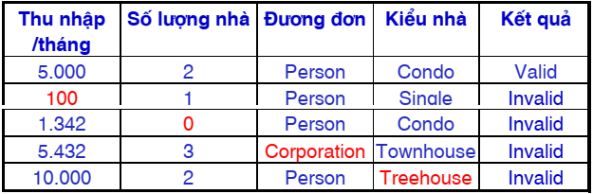
Thí dụ TPPM xét đơn cầm cố nhà ở slide trước có 4 loại dữ liệu nhập), ta định nghĩa các testcase dựa trên tổ hợp các dữ liệu nhập như sau:

Slide 85
5.5.3 Kỹ thuật phân tích các giá trị ở biên
Kỹ thuật kiểm thử phân lớp tương đương là kỹ thuật cơ bản nhất, nó còn gợi ý chúng ta đến 1 kỹ thuật kiểm thử khác: phân tích các giá trị ở biên.
Kinh nghiệm trong cuộc sống đời thường cũng như trong lập trình các giải thuật lặp cho chúng ta biết rằng lỗi thường nằm ở biên (đầu hay cuối) của 1 khoảng liên tục nào đó (lớp tương đương). Do đó ta sẽ tập trung tạo các testcase ứng với những giá trị ở biên này.
Thí dụ xét đặc tả TPPM “quản lý nguồn nhân lực” ở slide 74, ta thấy đặc tả các luật đều bị lỗi ở các biên, thí dụ luật 1 qui định không thuê những người có tuổi từ 0 - 16, còn luật 2 qui định sẽ thuê bán thời gian những người từ 16 - 18 tuổi. Vậy người 16 tuổi được xử lý như thế nào bởi hệ thống? Đã có nhặp nhằng và mâu thuẩn trong các luật. Lỗi này do nắm bắt yêu cầu phần mềm sai.

Slide 86
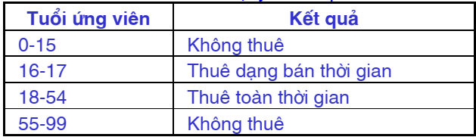
Giả sử ta đã chỉnh sửa lại yêu cầu phần mềm như:
Và đoạn code hiện thực sau :
if (0 < applicantAge && applicantAge < 15) kq ="NO";
if (16 < applicantAge && applicantAge <17) kq ="PART";
if (18 < applicantAge && applicantAge <54) kq ="FULL";
if (55 < applicantAge && applicantAge <99) kq ="NO";
Đoạn code hiện thực ở slide trước bị lỗi ở các gía trị biên (đúng ra là phải dùng điều kiện <= chứ không phải là <). Lỗi này thuộc về người hiện thực chương trình.

Slide 87
Cách đơn giản và hiệu quả để phát hiện lỗi ở slide trước là thanh tra mã nguồn (code inspection). Ở đây ta chỉ trình bày kỹ thuật kiểm thử dựa trên các giá trị biên để phát hiện các lỗi này.
Ý tưởng của kỹ thuật kiểm thử dựa trên các trị biên là chỉ định nghĩa các testcase ứng với các giá trị ngay trên biên hay lân cận biên của từng lớp tương đương. Do đó kỹ thuật này chỉ thích hợp với các lớp tương đương xác định bởi các giá trị liên tục (số nguyên, số thực), chứ nó không thích hợp với lớp tương đương được xác định bởi các giá trị liệt kê mà không có mối quan hệ lẫn nhau.

Slide 88
Qui trình cụ thể để thực hiện kiểm thử dựa trên các giá trị ở biên:
Nhận dạng các lớp tương đương dựa trên đặc tả về yêu cầu chức năng của TPPM.
Nhận dạng 2 biên của mỗi lớp tương đương.
Tạo các testcase cho mỗi biên của mỗi lớp tương đương :
1 testcase cho giá trị biên.
1 testcase ngay dưới biên.
1 testcase ngay trên biên.
Ý nghĩa ngay trên và ngay dưới biên phụ thuộc vào đơn vị đo lường cụ thể :
nếu là số nguyên, ngay trên và ngay dưới lệch biên 1 đơn vị.
nếu đơn vị tính là “$ và cent” thì ngay dưới của biên 5$ là 4.99$, ngay trên là 5.01$.
nếu đơn vị là $ thì ngay dưới của 5$ là 4$, ngay trên 5$ là 6$.

Slide 89
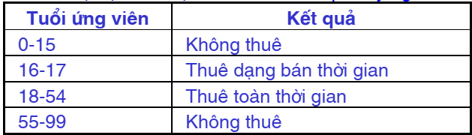
Thí dụ dựa vào đặc tả của TPPM “quản lý nguồn nhân lực”:
Ta sẽ định nghĩa các testcase tương ứng với các tuổi sau: {-1,0,1}, {14,15,16}, {15,16,17}, {16,17,18}, {17,18,19}, {53,54,55}, {54,55,56}, {98,99,100}.
Có nhiều testcase trùng nhau, nếu loại bỏ các testcase trùng nhau, ta còn: -1, 0, 1, 14, 15, 16, 17, 18, 19, 53, 54, 55, 56, 98, 99, 100 (16 testcase so với hàng trăm testcase nếu vẹt cạn).

Slide 90
Khi TPPM cần kiểm thử nhận nhiều dữ liệu nhập (thí dụ TPPM xét đơn cầm cố nhà ở slide trước có 4 loại dữ liệu nhập), ta định nghĩa các testcase độc lập cho các dữ liệu hay testcase dựa trên tổng hợp các dữ liệu nhập?
Nếu định nghĩa các testcase độc lập trên từng loại dữ liệu nhập, số lượng testcase cần kiểm thử sẽ nhiều. Trong TPPM xét đơn cầm cố nhà, ta phải xử lý ít nhất là 6 testcase cho từng loại dữ liệu * 4 loại dữ liệu = 24 testcase.
Để giảm thiểu số lượng testcase nhưng vẫn đảm bảo chất lượng kiểm thử, người ta đề nghị chọn tescase như sau:
1 số testcase cho các tổ hợp các giá trị biên.
1 số testcase cho các tổ hợp các giá trị ngay dưới và ngay trên biên.

Slide 91
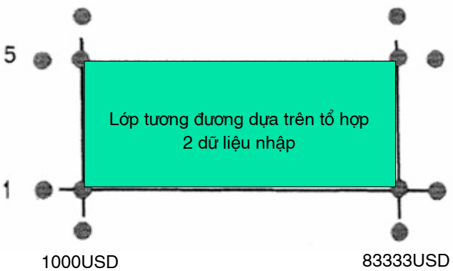
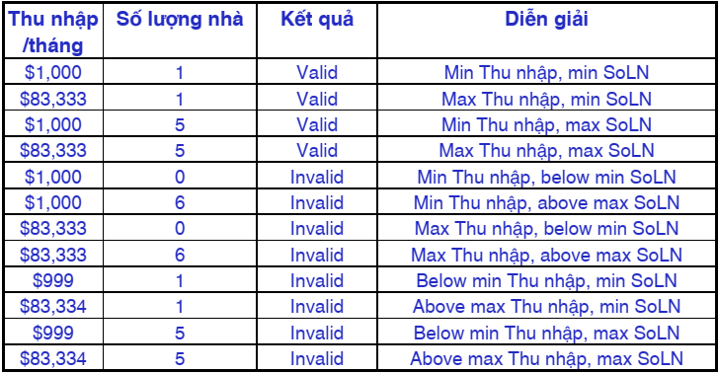
TPPM xét đơn cầm cố nhà ở slide trước có 2 dữ liệu nhập liên tục là thu nhập hàng tháng và số lượng nhà. Tổng hợp 2 loại dữ liệu này theo góc nhìn đồ họa trực quan, ta thấy cần định nghĩa các testcase cho các trường hợp sau:

Slide 92
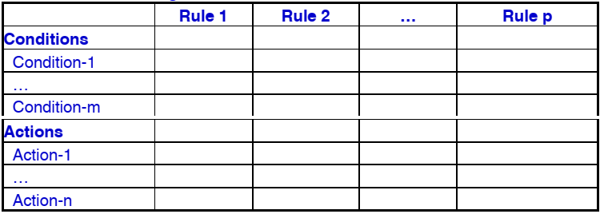
5.5.4 Kỹ thuật dùng bảng quyết định (decision table)
Bảng quyết định là 1 công cụ rất hữu ích để đặc tả các yêu cầu phần mềm hoặc để đặc tả bảng thiết kế hệ thống phần mềm. Nó miêu tả các qui tắc nghiệp vụ phức tạp mà phần mềm phải thực hiện dưới dạng dễ đọc và dễ kiểm soát.
Condition-1 tới Condition-m miêu tả m điều kiện dữ liệu nhập khác nhau có thể có. Action-1 tới Action-n miêu tả n hoạt động khác nhau mà hệ thống có thể thực hiện phụ thuộc vào tổ hợp điều kiện dữ liệu nhập nào. Mỗi cột miêu tả 1 luật cụ thể: tổ hợp điều kiện nhập cụ thể và các hoạt động cụ thể cần thực hiện.

Slide 93
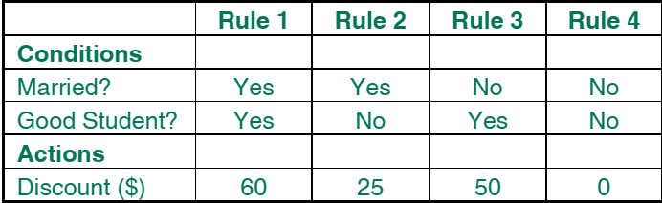
Lưu ý các hoạt động cần thực hiện không phụ thuộc vào thứ tự các điều kiện nhập, nó chỉ phụ thuộc vào giá trị các điều kiện nhập.
Tương tự, các hoạt động cần thực hiện không phụ thuộc vào trạng thái hiện hành của TPPM, chúng cũng không phụ thuộc vào các điều kiện nhập đã có trước đó.
Chúng ta sẽ lấy 1 thí dụ cụ thể để làm rõ bảng quyết định. Giả sử TPPM cần kiểm thử là phân hệ chức năng nhỏ của công ty bảo hiểm: nó sẽ khuyến mãi cho những chủ xe (cũng là tài xế) nếu họ thỏa ít nhất 1 trong 2 điều kiện: đã lập gia đình / là sinh viên giỏi. Mỗi dữ liệu nhập là 1 giá trị luận lý, nên bảng quyết định chỉ cần có 4 cột, miêu tả 4 luật khác nhau:

Slide 94
Qui trình cụ thể để thực hiện kiểm thử dùng bảng quyết định :
1. Tìm bảng quyết định từ đặc tả về yêu cầu chức năng của TPPM hay từ bảng thiết kế TPPM. Nếu chưa có thì xây dựng nó dựa vào đặc tả về yêu cầu chức năng hay dựa vào bảng thiết kế TPPM.
2. Từ bảng quyết định chuyển thành bảng các testcase trong đó mỗi cột miêu tả 1 luật được chuyển thành 1 đến n cột miêu tả các testcase tương ứng với luật đó:
nếu điều kiện nhập là trị luận lý thì mỗi cột luật được chuyển thành 1 cột testcase.
nếu điều kiện nhập là 1 lớp tương đương (nhiều giá trị liên tục) thì mỗi cột luật được chuyển thành nhiều testcase dựa trên kỹ thuật lớp tương đương hay kỹ thuật giá trị biên.

Slide 95
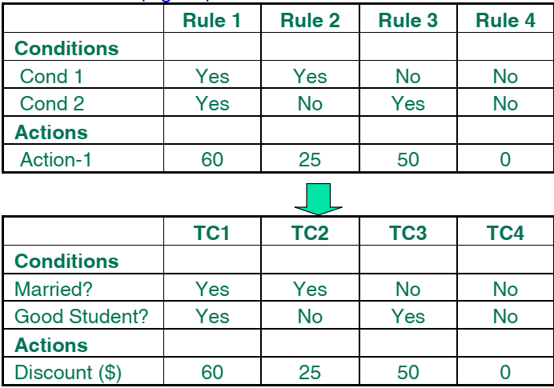

Slide 96
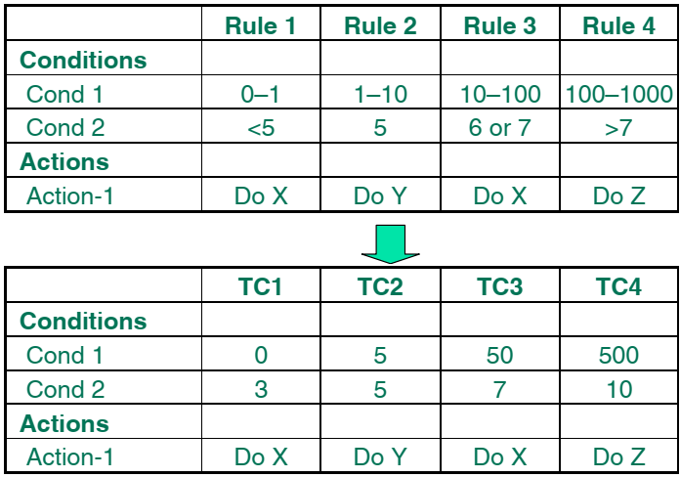

Slide 97
5.5.5 Kỹ thuật kiểm thử các bộ n thần kỳ (pairwise)
Chúng ta hãy kiểm thử 1 website với đặc tả yêu cầu sau :
1. Phải chạy tốt trên 8 trình duyệt khác nhau: Internet Explorer 5.0, 5.5, and 6.0, Netscape 6.0, 6.1, and 7.0, Mozilla 1.1, and Opera 7.
2. Phải chạy tốt ở 3 chế độ plug-ins: RealPlayer, MediaPlayer, none.
3. Phải chạy tốt trên 6 HĐH máy client: Windows 95, 98, ME, NT, 2000, and XP.
4. Phải chạy tốt trên 3 web server khác nhau: IIS, Apache, and WebLogic.
5. Phải chạy tốt trên 3 HĐH máy server: Windows NT, 2000,and Linux.
Như vậy để kiểm thử đầy đủ đặc tả yêu cầu, ta phải kiểm thử website trên 8*3*6*3*3 = 1296 cấu hình khác nhau.

Slide 98
Một thí dụ khác: hãy kiểm thử 1 hệ thống xử lý dữ liệu ngân hàng có đặc tả yêu cầu như sau:
1. Phải xử lý tốt 4 loại khách hàng là consumers, very important consumers, businesses, and non-profits.
2. Phải xử lý tốt 5 loại tài khoản : checking, savings, mortgages, consumer loans, and commercial loans.
3. Phải chạy tốt ở 6 bang khác nhau với chế ₫ộ khác nhau: California, Nevada, Utah, Idaho, Arizona, and New Mexico.
Như vậy để kiểm thử đầy đủ đặc tả yêu cầu, ta phải kiểm thử hệ thống xử lý dữ liệu ngân hàng trên 4*5*6 = 120 cấu hình khác nhau.
Một thí dụ khác: hãy kiểm thử 1 phần mềm hướng đối tượng có chi tiết thiết kế như sau: Đối tượng class A sẽ gởi thông điệp đến đối tượng class X dùng tham số là đối tượng class P.
1. Có 3 class con của A là B, C, D.
2. Có 4 class con của P là Q, R, S, T.
3. Có 2 class con của X là Y, Z.
Như vậy để kiểm thử đầy đủ đặc tả thiết kế, ta phải kiểm thử phần mềm trên với 4*5*3 = 60 trường hợp khác nhau.

Slide 99
Thông qua 3 thí dụ kiểm thử vừa giới thiệu, ta thấy số lượng kiểm thử là rất lớn, thường ta không có đủ tài nguyên về con người, về trang thiết bị và thời gian để kiểm thử hết tất cả. Buộc lòng ta phải tìm tập con các trường hợp cần kiểm thử, nhưng làm sao xác định được tập con cần kiểm thử thỏa điều kiện là số lượng càng ít càng tốt mà chất lượng kiểm thử không bị suy giảm nhiều.

Slide 100
Thật ra có nhiều chiến lược kiểm thử khác nhau :
1. Không kiểm thử bộ n nào cả (vì khiếp sợ số lượng quá lớn).
2. Kiểm thử tất cả bộ n, như vậy sẽ delay dự án quá lâu và làm mất thị trường.
3. Kiểm thử 1 hay 2 bộ n và hy vọng là đủ.
4. Chọn các bộ n đã kiểm thử rồi (cho project khác).
5. Chọn các bộ n dễ dàng tạo ra và kiểm thử nhất, mà không để ý chất lượng của chúng ra sao.
6. Tạo tất cả bộ n và chọn 1 ít bộ n đầu tiên trong danh sách.
7. Tạo tất cả bộ n và chọn 1 ít bộ n theo cơ chế ngẫu nhiên.
8. Chọn 1 tập con đủ nhỏ bộ n mà tạo được điều kỳ diệu là chất lượng kiểm thử không bị giảm sút. Bằng cách nào, nếu có ?

Slide 101
Có 2 phương pháp xác định được tập con các bộ n thần kỳ cần kiểm thử :
1. Dùng ma trận trực giao (orthogonal array).
2. Dùng tiện ích Allpairs.
Ma trận trực giao là 1 bảng 2 chiều gồm n hàng * m cột các giá trị số nguyên với 1 đặc tính rất đặc biệt là: 2 cột bất kỳ trong ma trận đều chứa đúng các bộ đôi xác định trước.

Slide 102
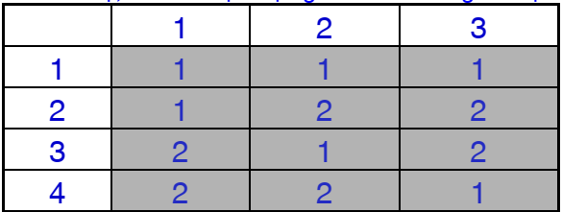
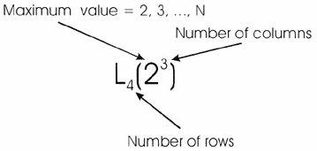
Thí dụ, xét ma trận trực giao sau 4 hàng * 3 cột sau:
Ta thấy 2 cột bất kỳ trong ma trận đều chứa đúng 4 bộ đôi sau đây (1,1), (1,2), (2,1), (2,2).
Ta miêu tả 1 ma trận trực giao như sau:
Số lượng các giá trị trong các cột không nhất thiết phải giống nhau, chúng ta có thể trộn nhiều loại cột chứa phạm vi giá trị khác nhau. Thí dụ ta dùng ký hiệu L18(21,37) để miêu tả ma trận trực giao có 18 hàng, mỗi hàng chứa 1 cột 2 giá trị và 7 cột chứa 3 giá trị.

Slide 103
Qui trình kiểm thử dùng các bộ n thần kỳ dựa vào ma trận trực giao gồm các bước chính:
1. Nhận dạng các biến dữ liệu. Thí dụ bài toán kiểm thử website trong các slide trước chứa 5 biến là Browser, Plugin, Client operating system, Web Server, và Server operating system.
2. Xác định các giá trị cho từng biến. Thí dụ biến Browser có 8 giá trị lần lượt là: IE 5.0, IE 5.5, IE 6.0, Netscape 6.0, 6.1, 7.0, Mozilla 1.1, và Opera 7.
3. Tìm ma trận trực giao (trên mạng hay trong thư viện cá nhân) có mỗi cột cho mỗi biến, và số giá trị trong cột tương ứng với số giá trị của biến tương ứng. Thí dụ ta cần tìm ma trận trực giao Lx (816133) cho bài toán kiểm thử website.

Slide 104
4. Nếu không có ma trận thỏa mãn chính xác yêu cầu thì chọn ma trận trực giao có số cột tương đương, nhưng số lượng giá trị trong từng cột lớn hơn 1 chút cũng được. Cụ thể chưa ai tạo ra được ma trận trực giao có kích thước Lx(816133), do đó ta có thể tìm ma trận trực giao với kích thước L64(8243).
5. Ánh xạ bài toán kiểm thử vào ma trận trực giao bằng cách thay thế giá trị số bằng giá trị ngữ nghĩa. Thí dụ ta dùng cột 3 chứa 4 giá trị 1-4 để miêu tả biến Web Server, trong trường hợp này ta thế các giá trị 1-4 thành 4 giá trị ngữ nghĩa là IIS, Apache, WebLogic, Not used.
6. Xây dựng các test cases và kiểm thử chúng.

Slide 105
5.5.6 Kỹ thuật dùng lược đồ chuyển trạng thái.
5.5.7 Kỹ thuật phân tích vùng (Domain Analysis).
5.5.8 Kỹ thuật dùng thông tin trong use-case.
5.5.9 Kỹ thuật dùng đồ thị nhân quả (Cause-Effect Diagram).

Slide 106
5.6 Thanh tra, chạy thử & xem xét mã nguồn.
Trong các phần trước chúng ta đã giới thiệu nhiều kỹ thuật kiểm thử hộp đen lẫn hộp trắng. Điểm chung của các kỹ thuật này là phải chạy thật phần mềm trên máy tính với môi trường phù hợp để tìm lỗi của phần mềm.
Nhưng trong những thế hệ đầu tiên của máy tính, máy tính còn rất yếu và rất đắt, người lập trình chưa có cơ hội làm việc trực tiếp trên máy tính, họ chỉ viết chương trình trên giấy và đem chồng giấy miêu tả chương trình và dữ liệu cần xử lý đến trung tâm máy tính để đăng ký chạy. Khi nhận được kết quả, nếu thấy không vừa ý, họ sẽ phải tự mình đọc và xem xét mã nguồn trên giấy để tìm lỗi và sửa lỗi.
Hiện nay, không phải người kiểm thử nào cũng đọc mã nguồn, nhưng ý tưởng nghiên cứu mã nguồn vẫn được chấp nhận rộng rãi như là 1 nỗ lực kiểm thử hữu hiệu vì những lý do sau:
kích thước và độ phức tạp về thuật giải của chương trình.
kích thước của đội phát triển phần mềm.
thời gian qui định cho việc phát triển phần mềm.
nền tảng và văn hóa của đội ngũ lập trình.

Slide 107
Qui trình kiểm thử thủ công (chỉ dùng sức người, không dùng máy tính) được gọi là kiểm thử tĩnh, qui trình này có 1 số tính chất chính :
Rất hữu hiệu trong việc tìm lỗi nên mỗi project phần mềm nên dùng 1 hay nhiều kỹ thuật này trong việc kiểm thử phần mềm.
Dùng các kỹ thuật kiểm thử tĩnh trong khoảng thời gian từ lúc phần mềm được viết đến khi phần mềm có thể được kiểm thử bằng máy tính.
Không có nhiều kết quả toán học đánh giá về các kỹ thuật kiểm thử tĩnh vì chúng chỉ liên quan đến con người.
Kiểm thử thủ công TPPM cũng đã đóng góp 1 phần cho tính tin cậy, công nghiệp của hoạt động kiểm thử thành công TPPM:
Các lỗi được phát hiện càng sớm càng giúp giảm chi phí sửa lỗi và càng giúp nâng cao xác xuất sửa lỗi đúng đắn.
Lập trình viên dễ dàng chuẩn bị tinh thần khi các kỹ thuật kiểm thử bằng máy tính bắt đầu.

Slide 108
Có nhiều phương pháp kiểm thử thủ công TPPM, trong đó 2 phương pháp quan trọng nhất là thanh kiểm tra mã nguồn (Code Inspections) và chạy thủ công mã nguồn (Walkthroughs). Hai phương pháp này có nhiều điểm giống nhau:
Cần 1 nhóm người đọc hay thanh kiểm tra trực quan TPPM.
Các thành viên phải có chuẩn bị trước, không khí cuộc họp phải là "họp các ý kiến thẳng thắn, chân thành".
Mục tiêu của cuộc họp là tìm các lỗi chứ không phải tìm biện pháp giải quyết lỗi.
Chúng là sự cải tiến, tăng cường của 1 phương pháp kiểm thử cũ hơn là phương pháp "desk-checking“.

Slide 109
Hai phương pháp thanh kiểm tra mả nguồn và chạy thủ công mã nguốn có thể phát hiện được từ 30 tới 70% các lỗi viết mã nguồn và lỗi thiết kế luận lý của TPPM bình thường.
Tuy nhiên 2 phương pháp này không hiệu quả trong việc phát hiện các lỗi thiết kế cấp cao như lỗi do hoạt động phân tích yêu cầu TPPM:
Các hoạt động con người thường chỉ tìm được các lỗi dễ.
Do đó 2 phương pháp kiểm thử tĩnh này chỉ bổ trợ thêm cho các kỹ thuật kiểm thử chính qui bằng máy tính.

Slide 110
5.6.2 Phương pháp thanh kiểm tra mã nguồn
Bao gồm các thủ tục và các kỹ thuật phát hiện lỗi nhờ 1 nhóm người cùng đọc mã nguồn. Các vấn đề bàn cãi liên quan đến phương pháp thanh kiểm tra là các thủ tục vận hành, các form kết quả cần tạo ra.
Một nhóm thanh kiểm tra mã nguồn thường gồm 4 người:
người điều hành (chủ tịch hội đồng), thường là kỹ sư QC.
lập trình viên TPPM cần kiểm thử.
Kỹ sư thiết kế TPPM (nếu không phải là lập trình viên TPPM này).
Chuyên gia kiểm thử.

Slide 111
1. Người điều hành:
nên là người lập trình kinh nghiệm, uy tín.
không nên là tác giả TPPM cần kiểm thử và không cần biết chi tiết về TPPM cần kiểm thử.
2. Các nhiệm vụ:
Phân phối các tài liệu cho các thành viên khác trước khi cuộc họp diễn ra. Lập lịch cho buổi họp thanh kiểm tra.
Điều khiển cuộc họp thanh kiểm tra.
Ghi nhận các lỗi phát hiện ₫ược bởi các thành viên.

Slide 112
Công việc chuẩn bị :
Thời gian và địa điểm buổi họp: làm sao tránh được các ngắt quảng từ ngoài.
Thời lượng tối ưu cho mỗi buổi họp là từ 90 tới 120 phút.
Mỗi thành viên cần chuẩn bị thái dộ khách quan, nhẹ nhàng trong buổi họp.
Các tài liệu cần có cho mỗi thành viên (đã phân phát trước khi cuộc họp diễn ra) :
Mã nguồn TPPM cần kiểm thử.
Danh sách các lỗi quá khứ thường gặp (checklist).

Slide 113
Trong suốt cuộc họp, 2 hoạt động chính xảy ra:
1. Hoạt động 1 :
Người lập trình sẽ giới thiệu tuần tự từng hàng lệnh cùng luận lý của TPPM cho các thành viên khác nghe.
Trong khi thảo luận, các thanh viên khác đưa ra các câu hỏi và theo dõi phần trả lời để xác định có lỗi ở hàng lệnh nào không? (Tốt nhất là người lập trình, chứ không phải thành viên khác) sẽ phát hiện được nhiều lỗi trong phần giới thiệu mã nguồn này).
2. Hoạt động 2 :
Các thành viên cùng phân tích TPPM dựa trên danh sách các lỗi lập trình thường gặp trong quá khứ.
Sau cuộc họp thanh kiểm tra mã nguồn :
Người điều hành sẽ giao cho người lập trình TPPM 1 danh sách chứa các lỗi mà nhóm đã tìm được.
Nếu số lỗi là nhiều hay nếu lỗi phát hiện đòi hỏi sự hiệu chỉnh lớn, người điều hành sẽ sắp xếp 1 buổi thanh kiểm tra khác sau khi TPPM đã được sửa lỗi.

Slide 114
5.6.3 Checklist được dùng để thanh tra mã nguồn
Checklist liệt kê các lỗi mà người lập trình thường phạm phải. Đây là kết quả của 1 lịch sử thanh tra mã nguồn bởi nhiều người, và ta có thể bỏ bớt/thêm mới các lỗi nếu thấy cần thiết. Các lỗi mà người lập trình thường phạm phải ₫ược phân loại thành các nhóm chính :
1. Các lỗi truy xuất dữ liệu (Data Reference Errors).
2. Các lỗi định nghĩa/khai báo dữ liệu (Data-Declaration Errors).
3. Các lỗi tính toán (Computation Errors).
4. Các lỗi so sánh (Comparison Errors).
5. Các lỗi luồng điều khiển (Control-Flow Errors).
6. Các lỗi giao tiếp (Interface Errors).
7. Các lỗi nhập/xuất (Input/Output Errors).
8. Các lỗi khác (Other Checks).

Slide 115
Các lỗi truy xuất dữ liệu (Data Reference Errors)
1. Dùng biến chưa có giá trị xác định ?
int i, count;
for (i = 0; i < count; i++) {...}
2. Dùng chỉ số của biến array nằm ngoài phạm vi ?
int list[10];
if (list[10] == 0) {...}
3. Dùng chỉ số không thuộc kiểu nguyên của biến array ?
int list[10];
double idx=3.1416;
if (list[idx] == 0) {...}

Slide 116
4. Tham khảo đến dữ liệu không tồn tại (dangling references)?
int *pi;
if (*pi == 10) {...} //pi đang tham khảo đến địa chỉ không hợp lệ - Null
int *pi = new int;
...
delete (pi);
if (*pi = 10) {...} //pi đang tham khảo đến địa chỉ
//mà không còn dùng đề chứa số nguyên
5. Truy xuất dữ liệu thông qua alias có đảm bảo thuộc tính dữ liệu đúng ?
int pi[10];
pi[1] = 25;
char* pc = pi;
if (pc[1] == 25) {...} //pc[1] khác với pi[1];

Slide 117
6. Thuộc tính của field dữ liệu trong record có đúng với nội dung gốc không?
struct {int i; double d;} T_Rec;
T_Rec rec;
read(fdin,&rec, sizeof(T_Rec);
if (rec.i ==10) {...} //lỗi nếu field d nằm trước i
//trong record gốc trên file
7. Cấu trúc kiểu record có tương thích giữa client/server không?
Private Type OSVERSIONINFO
dwOSVersionInfoSize As Long
dwMajorVersion As Long
dwMinorVersion As Long
dwBuildNumber As Long
dwPlatformId As Long
szCSDVersion As String * 128 ' Maintenance string
End Type
Private Declare Function GetVersionEx Lib "kernel32" _
Alias "GetVersionExA" (lpVersionInformation As OSVERSIONINFO) As Long

Slide 118
8. Dùng chỉ số bị lệch ?
int i, pi[10];
for (i = 1; i <= 10; i++) pi [i] = i;
9. Class có hiện thực đủ các tác vụ trong interface mà nó hiện thực không ?
10. Class có hiện thực đủ các tác vụ "pure virtual" của class cha mà nó thừa kế không ?
Các lỗi khai báo dữ liệu
1. Tất cả các biến đều được định nghĩa hay khai báo tường minh chưa?
int i;
extern double d;
d = i*10;
2. Định nghĩa hay khai báo đầy đủ các thuộc tính của biến dữ liệu chưa?
static int i = 10;

Slide 119
3. Biến array hay biến chuỗi được khởi động đúng chưa ?
int pi[10] = {1, 5,7,9} ;
4. Kiểu và độ dài từng biến đã được định nghĩa đúng theo yêu cầu chưa ?
short IPAddress;
byte Port;
5. Giá trị khởi động có tương thích với kiểu biến ?
short IPAddress = inet_addr("203.7.85.98");
byte Port = 65535;
6. Có dùng các biến ý nghĩa khác nhau nhưng tên rất giống nhau không?
int count, counts;

Slide 120
Các lỗi tính toán (Computation Errors)
1. Thực hiện phép toán trên toán hạng không phải là số?
CString s1, s2;
int ketqua = s1/s2;
2. Thực hiện phép toán trên các toán hạng có kiểu không tương thích ?
byte b;
int i;
double d;
b = i * d;
3. Thực hiện phép toán trên các toán hạng có độ dài khác nhau ?
byte b;
int i;
b = i * 500;

Slide 121
4. Gán dữ liệu vào biến có độ dài nhỏ hơn ?
byte b;
int i;
b = i * 500;
5. Kết quả trung gian bị tràn?
byte i, j, k;
i = 100; j = 4;
k = i * j / 5;
6. Phép chia có mẫu bằng 0 ?
byte i, k;
i = 100 / k;
7. Mất độ chính xác khi mã hóa/giải mã số thập phân/số nhị phân ?
8. Giá trị biến nằm ngoài phạm vi ngữ nghĩa ?
int tuoi = 3450;
tuoi = -80;

Slide 122
9. Thứ tự thực hiện các phép toán trong biểu thức mà người lập trình mong muốn có tương thích với thứ tự mà máy thực hiện? Người lập trình hiểu đúng về thứ tự ưu tiên các phép toán chưa ?
double x1 = (-b-sqrt(delta)) / 2*a;
10. Kết quả phép chia nguyên có chính xác theo yêu cầu không ?
int i = 3;
if (i/2*2) == i) {...}
Các lỗi so sánh (Comparison Errors)
1. So sánh 2 dữ liệu có kiểu không tương thích ?
int ival;
char sval[20];
if (ival == sval) {...}
2. Toán tử so sánh đúng ngữ nghĩa mong muốn? Dễ lộn giữa = và ≠, <= và >=, and và or...

Slide 123
3. So sánh 2 dữ liệu có kiểu không cùng độ dài ?
int ival;
char cval;
if (ival == cval) {...}
4. Có nhầm lẫn giữa biểu thức Bool và biểu thức so sánh ?
if (2 < i < 10) {...}
if (2 < i && i < 10) {...}
5. Có hiễu rõ thứ tự ưu tiên các phép toán ?
if(a==2 && b==2 || c==3) {...}
6. Cách thức tính biểu thức Bool của chương trình dịch như thế nào ?
if(y==0 || (x/y > z))

Slide 124
Các lỗi luồng điều khiển (Control-Flow Errors)
1. Thiếu thực hiện 1 số nhánh trong lệnh quyết định theo điều kiện số học ?
switch (i) {
case 1: ... //cần hay không cần lệnh break;
case 2: ...
case 3: ...
}
2. Mỗi vòng lặp thực hiện ít nhất 1 lần hay sẽ kết thúc?
for (i=x ; i<=z; i++) {...} //nếu x > z ngay từ đầu thì sao ?
for (i = 1; i <= 10; i--) {...} //có dừng được không ?
3. Biên của vòng lặp có bị lệch ?
for (i = 0; i <= 10; i++) {...} //hay i < 10 ?
4. Có đủ và đúng cặp token begin/end, {} ?

Slide 125
Các lỗi giao tiếp (Interface Errors)
1. Số lượng tham số cụ thể được truyền có = số tham số hình thức của hàm được gọi ?
2. thứ tự các tham số có đúng không ?
3. thuộc tính của từng tham số thực có tương thích với thuộc tính của tham số hình thức tương ứng của hàm được gọi ?
char* str = "Nguyen Van A";
MessageBox (hWnd, str,"Error", MB_OK); //sẽ bị lỗi khi dịch ở chế độ Unicode
4. Đơn vị đo lường của tham số thực giống với tham số hình thức ?
double d = cos (90);
5. Tham số read-only có bị thay đổi nội dung bởi hàm khôg?
6. Định nghĩa biến toàn cục có tương thích giữa các module chức năng không?

Slide 126
Các lỗi nhập/xuất (Input/Output Errors)
1. Lệnh mở/tạo file có đúng chế độ và định dạng truy xuất file?
if ((fdout = open ("tmp0", O_WRONLY| O_CREAT|
O_BINARY, S_IREAD| S_IWRITE)) < 0)
pr_error_exit("Khong the mo file tmp0 de ghi");
if ((fdtmp = open ("tmp2", O_RDWR | O_CREAT |
O_BINARY, S_IREAD | S_IWRITE)) < 0)
2. Kích thước của buffer có đủ chứa dữ liệu đọc vào không ?
char buffin[100];
sl = read(fd, bufin, MAXBIN); //MAXBIN <= 100 ?
3. Có mở file trước khi truy xuất không?
4. Có đóng file lại sau khi dùng không? Có xử lý điều kiện hết file?
5. Có xử lý lỗi khi truy xuất file không?
6. Chuỗi xuất có bị lỗi từ vựng và cú pháp không?

Slide 127
Các lỗi khác (Other Checks)
1. Có biến nào không được tham khảo trong danh sách tham khảo chéo (cross-reference)?
2. Cái gì được kỳ vọng trong danh sách thuộc tính ?
3. Có các cảnh báo hay thông báo thông tin ?
4. Có kiểm tra tính xác thực của dữ liệu nhập chưa ?
5. Có thiếu hàm chức năng ?

Slide 128
5.6.4 Phương pháp chạy thủ công mã nguồn
Giống như phương pháp thanh kiểm tra mã nguồn, phương pháp này bao gồm 1 tập các thủ tục và kỹ thuật phát hiện lỗi dành cho 1 nhóm người đọc mã nguồn.
Cần 1 cuộc họp dài từ 1 tới 4 giờ và không được ngắt quảng giữa chừng.
Nhóm chạy thủ công gồm 3 tới 5 người :
Lập trình viên nhiều kinh nghiệm
Chuyên gia về ngôn ngữ lập trình dùng để viết mã nguồn
Lập trình viên mới
1 người mà sẽ bảo trì phần mềm
1 người từ project khác, 1 người cùng nhóm với lập trình viên mã nguồn cần kiểm thử.

Slide 129
Các vai trò trong nhóm :
Chủ tịch điều hành
Thư ký (người ghi lại các lỗi phát hiện được)
Người kiểm thử
Thủ tục ban đầu cũng giống như thủ tục ban đầu của phương pháp thanh kiểm tra mã nguồn.
Thủ tục trong cuộc họp :
Thay vì chỉ đọc chương trình hay dùng danh sách lỗi thường gặp, các thành viên phải biến mình làm CPU để chạy thủ công mã nguồn.
Người kiểm thử ₫ược cung cấp 1 tập các testcase.
Trong cuộc họp, người kiểm thử sẽ thực thi từng testcase thủ công. Trạng thái chương trình (nội dung các biến) sẽ được ghi và theo dõi trên giấy hay trên bảng.

Slide 130
Lưu ý :
Các testcase thường ở mức đơn giản để phục vụ như là phương tiện để bắt đầu và gợi câu hỏi người lập trình về logic thuật giải cũng như những giả định của anh ta.
Thái độ của từng người tham dự là quan trọng.
Các chú thích nên hướng đến chương trình thay vì đến người lập trình.
Chạy thử thủ công nên có qui trình theo sau tương tự như đã diễn tả cho phương pháp thanh kiểm tra.
Phương pháp chạy thủ công mã nguồn cũng tạo được các hệu ứng lề y như phương pháp thanh kiểm tra.

Slide 131
5.6.5 Phương pháp kiểm tra thủ công (Desk-checking)
Phương pháp kiểm tra thủ công có thể được xem như là phương pháp thanh kiểm tra hay phương pháp chạy thủ công mà chỉ có 1 người tham gia thực hiện: người này sẽ tự đọc mã nguồn, tự kiểm tra theo danh sách lỗi thường gặp hay chạy thủ công và theo dõi nội dung các biến dữ liệu.
Đối với hầu hết mọi người, phương pháp này không được công nghiệp cho lắm :
Đây là 1 qui trình hoàn toàn không "undisciplined".
Ta thường không thể kiểm thử hiệu quả chương trình do mình viết vì chủ quan, thiên vị....⇒ nên được thực hiện bởi người khác, chứ không phải là tác giả của phần mềm.
Kém hiệu quả hơn nhiều so với 2 phương pháp trước. Hiệu ứng synergistic của 2 phương pháp trước.

Slide 132
5.6.6 Phương pháp so sánh với phần mềm tương tự (Peer Ratings)
Phương pháp này không kiểm thử trực tiếp phần mềm, mục tiêu của nó không phải để tìm lỗi của phần mềm.
Đây là kỹ thuật đánh giá, so sánh các tính chất của các chương trình tương tự như chất lượng tổng thể, độ bảo trì, độ mở rộng, độ sự dụng, độ trong sáng...
Mục đích của phương pháp này là cung cấp cho người lập trình 1 sự tự đánh giá.

Slide 133
Thank You !
http://hubt.edu.vn

